Slide 1

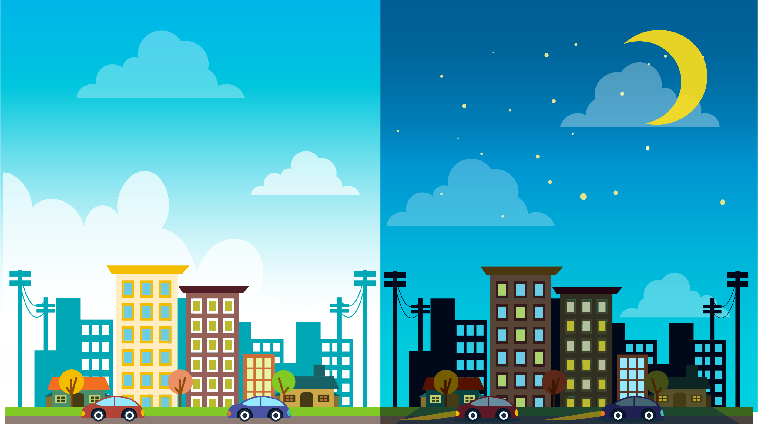
บทที่ 3 เวลา

Slide 2
การบอกเวลาเป็น
นาฬิกาและนาที
จุดประสงค์ :
สามารถบอกเวลาเป็นนาฬิกาและนาที

Slide 3
การบอกเวลาเป็นนาฬิกาและนาที
เข็มสั้น
บอกเวลาเป็นนาฬิกา
เข็มยาว
บอกเวลาเป็นนาที

Slide 4


การบอกเวลาเป็นนาฬิกาและนาที-เวลากลางคืน
การบอกเวลาเป็นนาฬิกาและนาที-เวลากลางวัน
23 นาฬิกา
11 นาฬิกา
12 นาฬิกา
24 นาฬิกา หรือ 0 นาฬิกา
22 นาฬิกา
1 นาฬิกา
10 นาฬิกา
13 นาฬิกา
21 นาฬิกา
2 นาฬิกา
9 นาฬิกา
14 นาฬิกา
20 นาฬิกา
3 นาฬิกา
8 นาฬิกา
15 นาฬิกา
19 นาฬิกา
4 นาฬิกา
7 นาฬิกา
16 นาฬิกา
18 นาฬิกา
5 นาฬิกา
6 นาฬิกา
17 นาฬิกา

Slide 5

การบอกเวลาเป็นนาที
60 นาที
55 นาที
5 นาที
50 นาที
10 นาที
45 นาที
15 นาที
40 นาที
20 นาที
35 นาที
25 นาที
30 นาที

Slide 6
การบอกเวลาเป็นนาฬิกาและนาที
ตั้งแต่ 6 นาฬิกา ถึงก่อน 18 นาฬิกา เป็นเวลากลางวัน
ตั้งแต่ 18 นาฬิกา ถึงก่อน 6 นาฬิกา เป็นเวลากลางคืน
กิจกรรมใดที่นักเรียนทำในช่วงกลางวัน

Slide 7
การบอกเวลาเป็นนาฬิกาและนาที
1
เข็มสั้นชี้ตัวเลขอะไร
เฉลย
ตัวเลข 9
2
เข็มยาวชี้ตัวเลขอะไร
ตัวเลข 12
เฉลย
3
อ่านเวลาได้อย่างไร
9 นาฬิกา
เฉลย

Slide 8

การบอกเวลาเป็นนาฬิกาและนาที
1
เข็มสั้นชี้ตัวเลขอะไร
เฉลย
ตัวเลข 6
2
เข็มยาวชี้ตัวเลขอะไร
ตัวเลข 12
เฉลย
3
อ่านเวลาได้อย่างไร
18 นาฬิกา
เฉลย

Slide 9
การบอกเวลาเป็นนาฬิกาและนาที
1
เข็มสั้นชี้ตัวเลขอะไร
เฉลย
ตัวเลข 11
2
เข็มยาวชี้ตัวเลขอะไร
ตัวเลข 12
เฉลย
3
อ่านเวลาได้อย่างไร
11 นาฬิกา
เฉลย

Slide 10
การบอกเวลาเป็นนาฬิกาและนาที
1
เข็มสั้นชี้ตัวเลขอะไร
เฉลย
ระหว่างตัวเลข 9 และ 10
2
เข็มยาวชี้ตัวเลขอะไร
ตัวเลข 4
เฉลย
3
อ่านเวลาได้อย่างไร
9 นาฬิกา 20 นาที
เฉลย

Slide 11
การบอกเวลาเป็นนาฬิกาและนาที
1
เข็มสั้นชี้ตัวเลขอะไร
เฉลย
ระหว่างตัวเลข 10 และ 11
2
เข็มยาวชี้ตัวเลขอะไร
ตัวเลข 9
เฉลย
3
อ่านเวลาได้อย่างไร
22 นาฬิกา 45 นาที
เฉลย

Slide 12
การบอกเวลาเป็นนาฬิกาและนาที
1
เข็มสั้นชี้ตัวเลขอะไร
เฉลย
ระหว่างตัวเลข 2 และ 3
2
เข็มยาวชี้ตัวเลขอะไร
ตัวเลข 9
เฉลย
3
อ่านเวลาได้อย่างไร
14 นาฬิกา 45 นาที
เฉลย

Slide 13
การบอกเวลาเป็นนาฬิกาและนาที
1
เข็มสั้นชี้ตัวเลขอะไร
เฉลย
ระหว่างตัวเลข 5 และ 6
2
เข็มยาวชี้ตัวเลขอะไร
ตัวเลข 5
เฉลย
3
อ่านเวลาได้อย่างไร
5 นาฬิกา 25 นาที
เฉลย

Slide 14

การบอกเวลาเป็นนาฬิกาและนาที
กลางคืน
กลางคืน
19
45
....... นาฬิกา ...... นาที
กลางวัน
กลางวัน
7
45
....... นาฬิกา ...... นาที

Slide 15
การบอกเวลาเป็นนาฬิกาและนาที
กลางคืน
กลางคืน
3
30
....... นาฬิกา ...... นาที
กลางวัน
กลางวัน
15
30
....... นาฬิกา ...... นาที

Slide 16
การบอกเวลาเป็นนาฬิกาและนาที
กลางคืน
กลางคืน
23
55
....... นาฬิกา ...... นาที
กลางวัน
กลางวัน
11
55
....... นาฬิกา ...... นาที

Slide 17
การบอกเวลาเป็นนาฬิกาและนาที
กลางคืน
กลางคืน
5
52
....... นาฬิกา ...... นาที
กลางวัน
กลางวัน
17
52
....... นาฬิกา ...... นาที

Slide 18
การบอกเวลาเป็นนาฬิกาและนาที
กลางคืน
กลางคืน
3
21
....... นาฬิกา ...... นาที
กลางวัน
กลางวัน
15
21
....... นาฬิกา ...... นาที

Slide 19


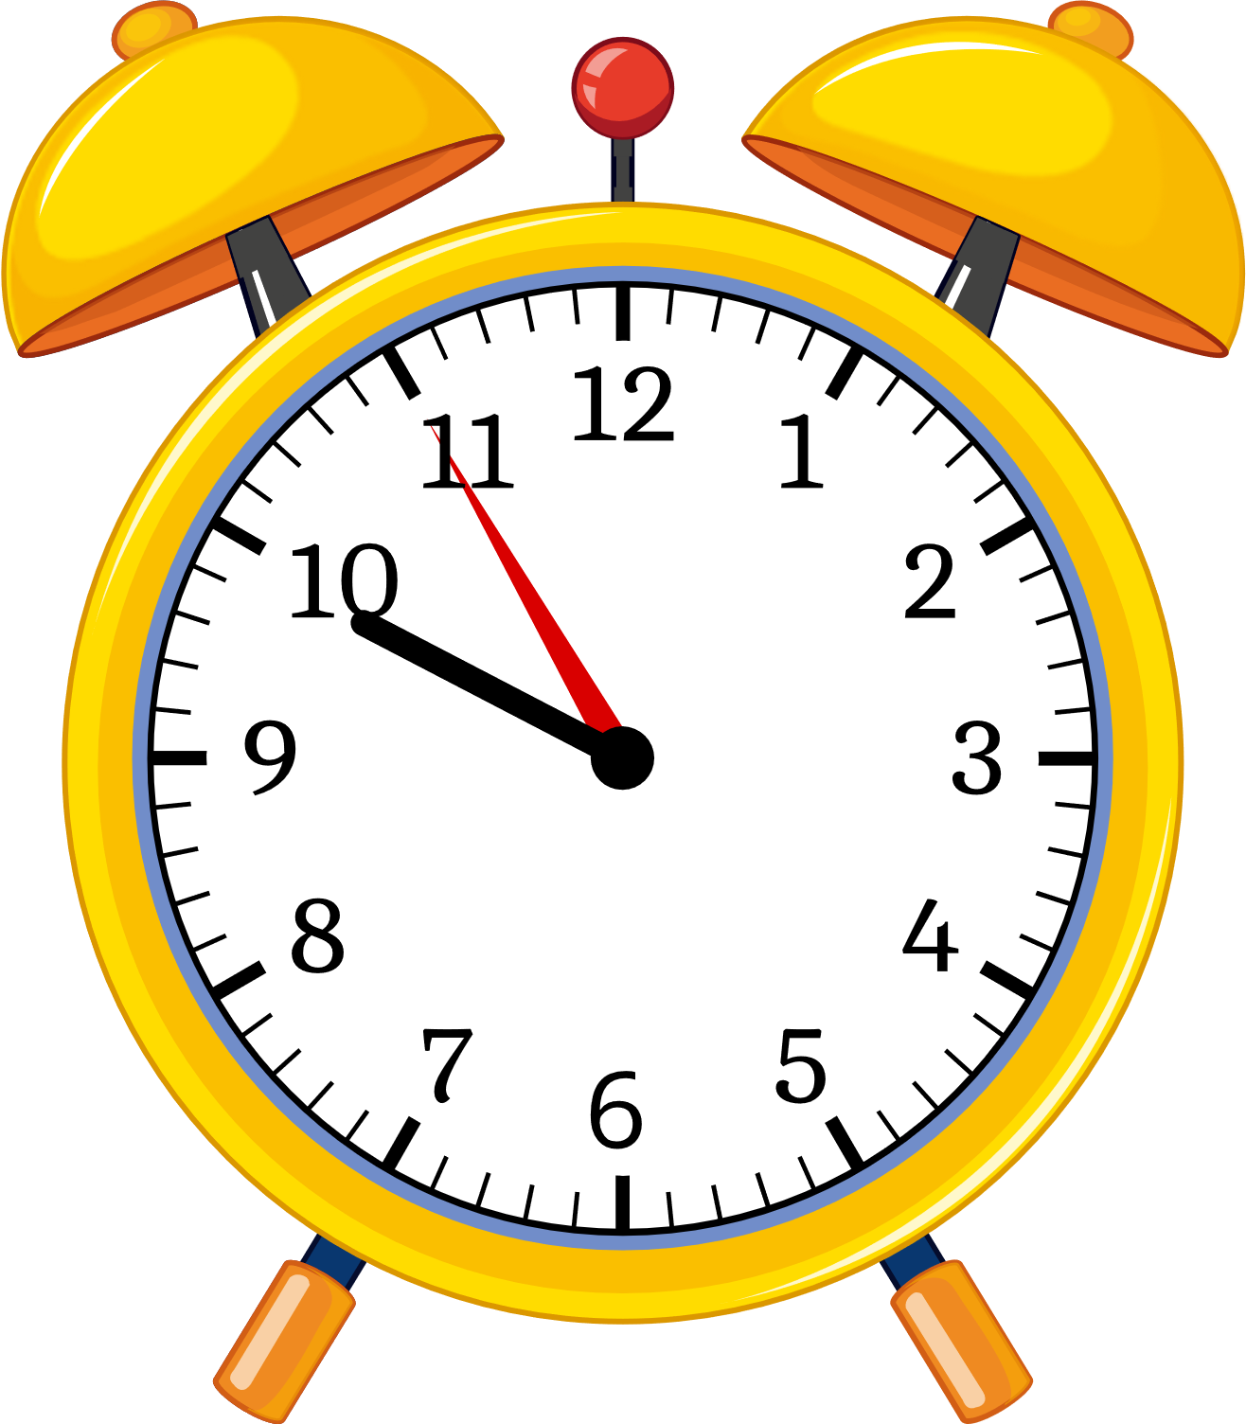
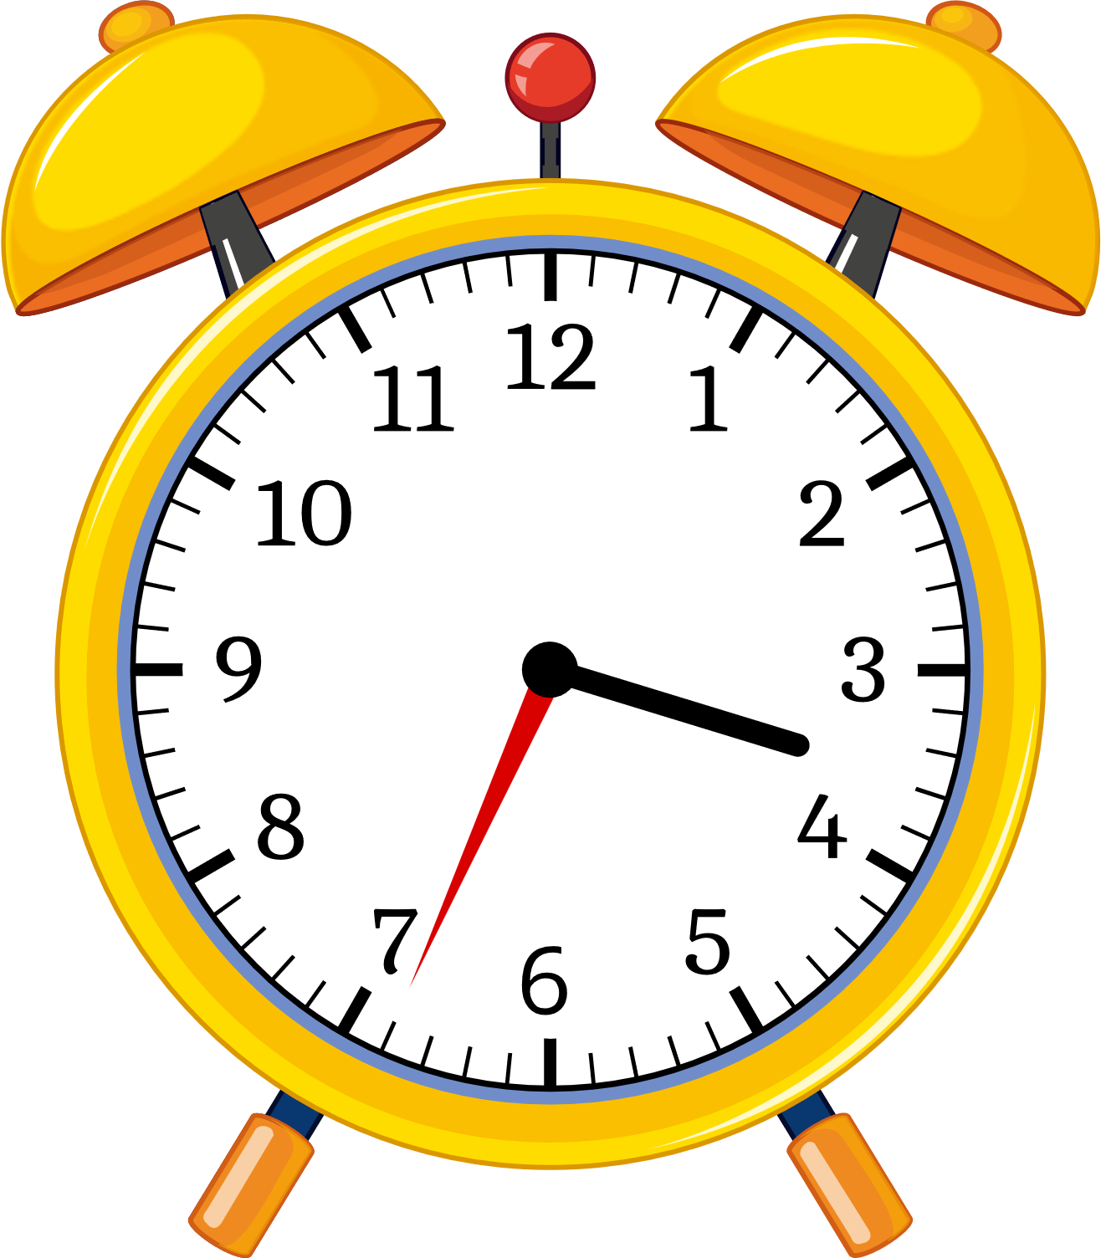
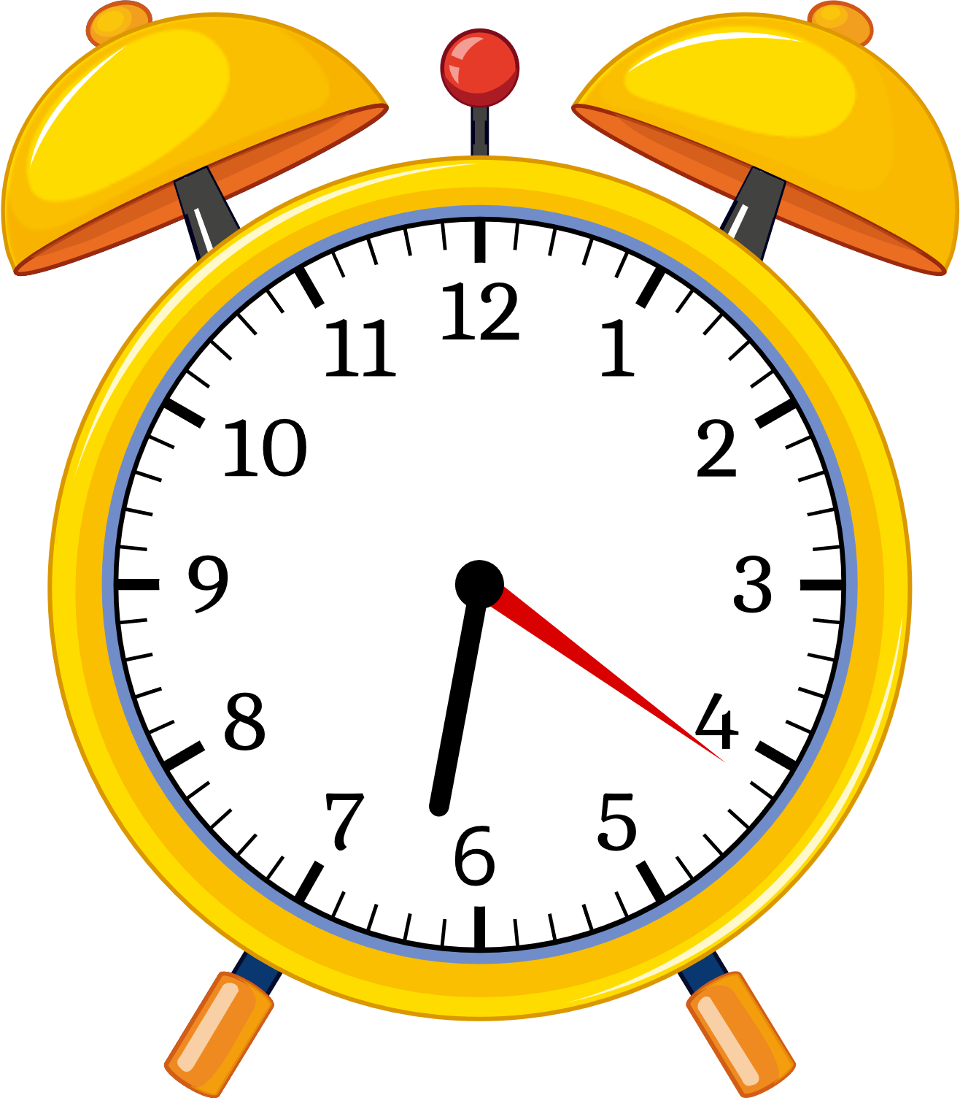
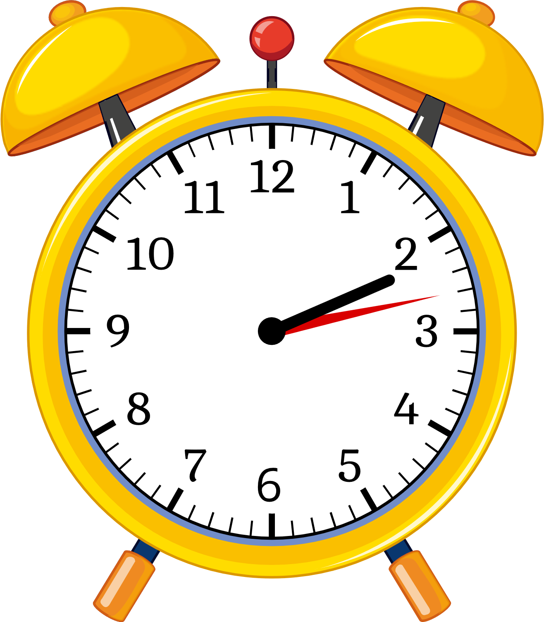
การบอกเวลาเป็นนาฬิกาและนาที
เฉลย
เฉลย
9 นาฬิกา 55 นาที
2 นาฬิกา 13 นาที

Slide 20
การบอกเวลาเป็นนาฬิกาและนาที
เฉลย
เฉลย
15 นาฬิกา 34 นาที
18 นาฬิกา 21 นาที

Slide 21


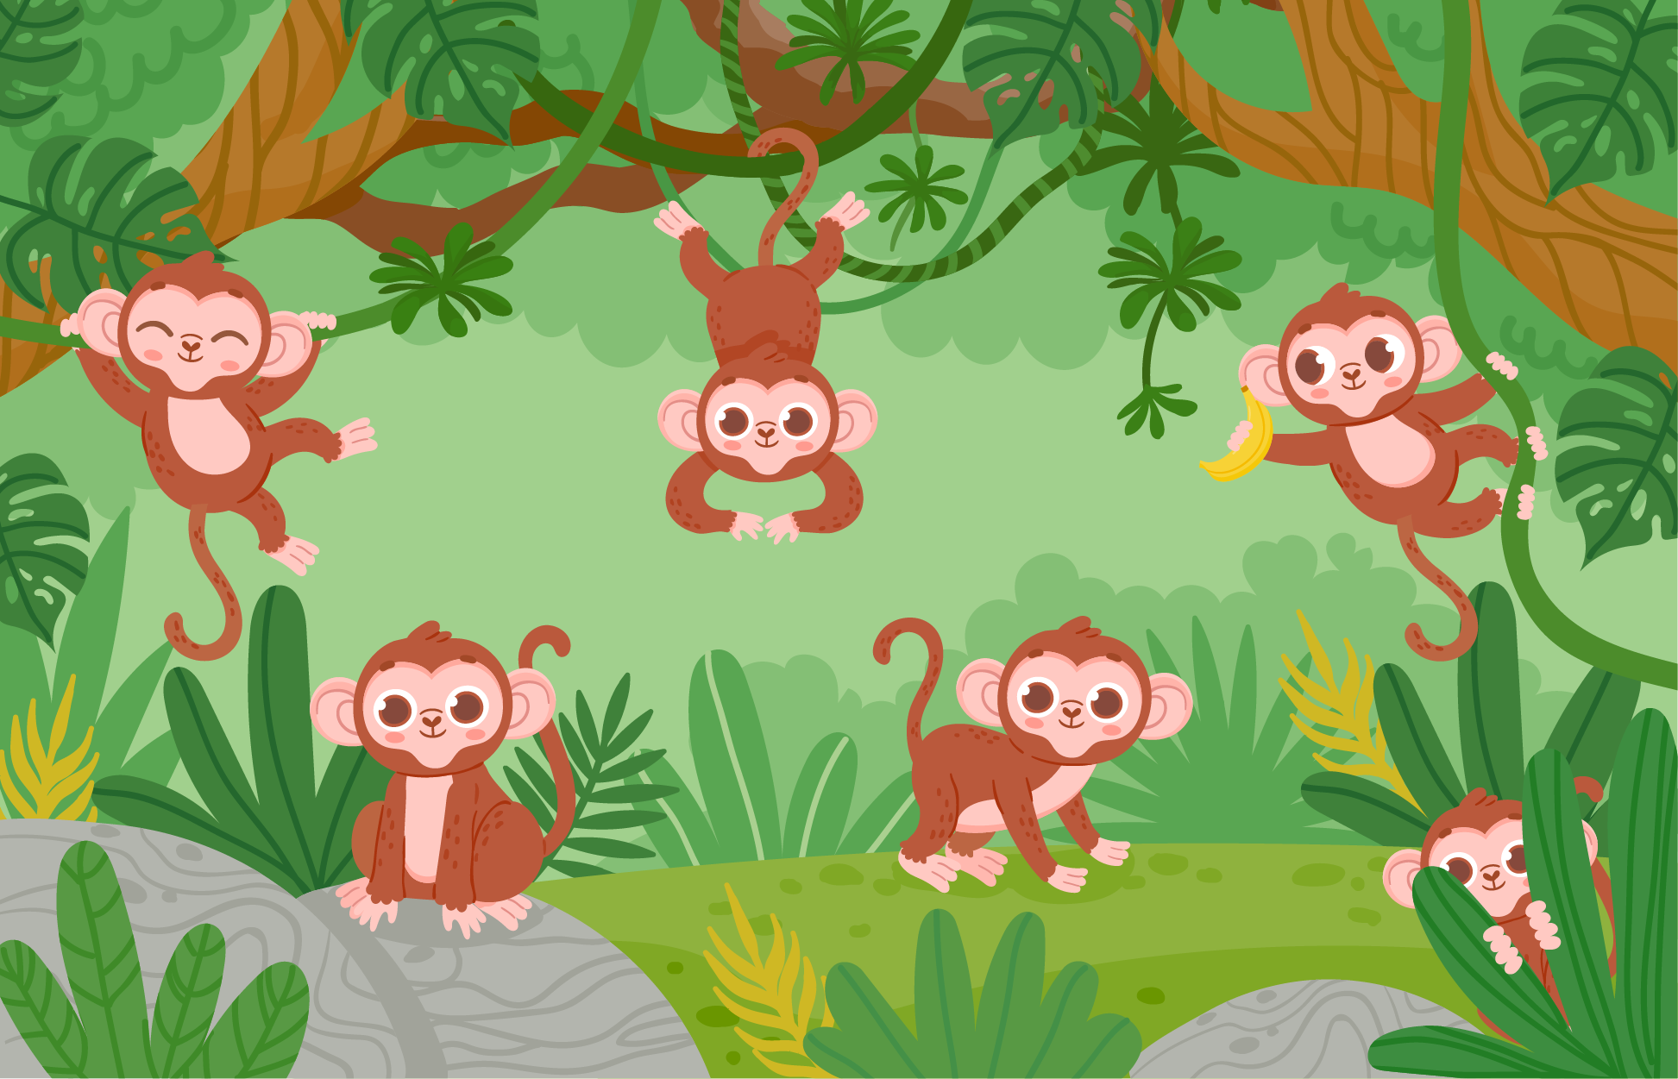




สิ่งที่ได้เรียนรู้
การบอกเวลาเป็นนาฬิกาและนาที
1)
ถ้าเป็นนาฬิกาแบบเข็มให้พิจารณาที่ตำแหน่งเข็มสั้น
และเข็มยาว เข็มสั้นบอกเวลาเป็นนาฬิกา
เข็มยาวบอกเวลาเป็นนาที
2)
ถ้าเป็นนาฬิกาแบบเข็มตัวเลข
ตัวเลขหน้าเครื่องหมาย : แสดงเวลาเป็นนาฬิกา
ตัวเลขหลังเครื่องหมาย : แสดงเวลาเป็นนาที

Slide 22

การอ่านและการเขียนบอกเวลา
ที่มีมหัพภาค (.) หรือ ทวิภาค (:)
จุดประสงค์ : สามารถอ่านและเขียนบอก
ที่มีมหัพภาค (.) หรือ ทวิภาค (:)

Slide 23
การอ่านและการเขียนบอกเวลาที่มีมหัพภาค (.) หรือ ทวิภาค (:)
การอ่านเวลาจากนาฬิกาแบบใช้ตัวเลข
13:45 น.
ตัวเลขหน้าเครื่องหมาย มหัพภาค (.) หรือ
ทวิภาค (:)
ตัวเลขหลังเครื่องหมาย มหัพภาค (.) หรือ
ทวิภาค (:)
บอกเวลาเป็นนาฬิกา
บอกเวลาเป็นนาที

Slide 24
การอ่านและการเขียนบอกเวลาที่มีมหัพภาค (.) หรือ ทวิภาค (:)
เขียนบอกเวลาแบบใช้มหัพภาค (.)
6.45 น. หรือ 06.45 น.
เขียนบอกเวลาแบบใช้ทวิภาค (:)
6:45 น. หรือ 06:45 น.
6 นาฬิกา 45 นาที
การเขียนมหัพภาค (.) หรือ ทวิภาค (:)
คั่นระหว่างนาฬิกาและนาที ต้องเขียน น. ต่อท้าย

Slide 25
การอ่านและการเขียนบอกเวลาที่มีมหัพภาค (.) หรือ ทวิภาค (:)
การอ่านเวลา
1
21.36 น. อ่านว่า
21 นาฬิกา 36 นาที
..............................
2
09:10 น. อ่านว่า
9 นาฬิกา 10 นาที
..............................
3
19.15 น. อ่านว่า
19 นาฬิกา 15 นาที
..............................

Slide 26
การอ่านและการเขียนบอกเวลาที่มีมหัพภาค (.) หรือ ทวิภาค (:)
การอ่านเวลา
4
01:50 น. อ่านว่า
1 นาฬิกา 50 นาที
..............................
5
22.00 น. อ่านว่า
22 นาฬิกา
..............................
6
15:02 น. อ่านว่า
15 นาฬิกา 2 นาที
..............................

Slide 27
การอ่านและการเขียนบอกเวลาที่มีมหัพภาค (.) หรือ ทวิภาค (:)
จงเขียนบอกเวลาแบบใช้มหัพภาค (.) และ ทวิภาค (:)
เขียนบอกเวลาแบบใช้มหัพภาค (.)
08.25 น. หรือ 8.25 น.
เขียนบอกเวลาแบบใช้ทวิภาค (:)
08:25 น. หรือ 8:25 น.

Slide 28
การอ่านและการเขียนบอกเวลาที่มีมหัพภาค (.) หรือ ทวิภาค (:)
จงเขียนบอกเวลาแบบใช้มหัพภาค (.) และ ทวิภาค (:)
เขียนบอกเวลาแบบใช้มหัพภาค (.)
18.48 น.
เขียนบอกเวลาแบบใช้ทวิภาค (:)
18:48 น.

Slide 29
การอ่านและการเขียนบอกเวลาที่มีมหัพภาค (.) หรือ ทวิภาค (:)
จงเขียนบอกเวลาแบบใช้มหัพภาค (.) และ ทวิภาค (:)
เขียนบอกเวลาแบบใช้มหัพภาค (.)
11.22 น.
เขียนบอกเวลาแบบใช้ทวิภาค (:)
11:22 น.

Slide 30
การอ่านและการเขียนบอกเวลาที่มีมหัพภาค (.) หรือ ทวิภาค (:)
จงเขียนบอกเวลาแบบใช้มหัพภาค (.) และ ทวิภาค (:)
เขียนบอกเวลาแบบใช้มหัพภาค (.)
21.37 น.
เขียนบอกเวลาแบบใช้ทวิภาค (:)
21:37 น.

Slide 31

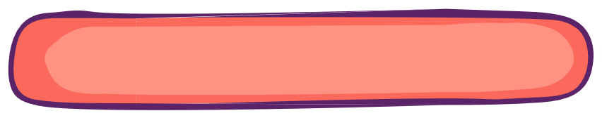

การอ่านและการเขียนบอกเวลาที่มีมหัพภาค (.) หรือ ทวิภาค (:)
1
จงคลิกคำตอบที่ถูกต้อง
17:20 น.
5.20 น.
6.20 น.

Slide 32

การอ่านและการเขียนบอกเวลาที่มีมหัพภาค (.) หรือ ทวิภาค (:)
2
จงคลิกคำตอบที่ถูกต้อง
16.50 น.
04:50 น.
05.50 น.

Slide 33

การอ่านและการเขียนบอกเวลาที่มีมหัพภาค (.) หรือ ทวิภาค (:)
3
จงคลิกคำตอบที่ถูกต้อง
21.33 น.
09:33 น.
9.33 น.

Slide 34

การอ่านและการเขียนบอกเวลาที่มีมหัพภาค (.) หรือ ทวิภาค (:)
4
จงคลิกคำตอบที่ถูกต้อง
8:44 น.
20.44 น.
21:44 น.

Slide 35

การอ่านและการเขียนบอกเวลาที่มีมหัพภาค (.) หรือ ทวิภาค (:)
5
จงคลิกคำตอบที่ถูกต้อง
16.35 น.
16.07 น.
4:35 น.

Slide 36

การอ่านและการเขียนบอกเวลาที่มีมหัพภาค (.) หรือ ทวิภาค (:)
6
จงคลิกคำตอบที่ถูกต้อง
18.07 น.
6.37 น.
18:27 น.

Slide 37
สิ่งที่ได้เรียนรู้
1)
การเขียนบอกเวลาอาจใช้มหัพภาค (.) หรือ ทวิภาค (:)
คั่นระหว่างตัวเลขที่แสดงนาฬิกากับตัวเลขที่แสดงนาที
แล้วเขียน น. ต่อท้าย
2)
การอ่านเวลาให้อ่าน
ตัวเลขหน้ามหัพภาค (.) หรือ ทวิภาค (:) เป็นนาฬิกา และอ่าน
ตัวเลขหลังมหัพภาค (.) หรือ ทวิภาค (:) เป็นนาที

Slide 38

การบอกระยะเวลาเป็น
ชั่วโมงและนาที (1)
จุดประสงค์ : บอกระยะเวลาเป็นชั่วโมง
เมื่อกำหนดเวลาเริ่มต้นและเวลาสิ้นสุดกิจกรรม

Slide 39


จาก 6.00 น. ถึง 7.00 น.
เป็นระยะเวลากี่ชั่วโมง
1 ชั่วโมง
ภาพเคลื่อนไหวของนาฬิกา
6.00 น.
7.00 น.
1 ชั่วโมง หรือ 60 นาที
ระยะเวลาจาก
6.00 น. ถึง 7.00 น.
6.00 น.
7.00 น.

Slide 40


กล้าออกจากที่ทำงานเวลา 16.30 น. ถึงบ้านเวลา 18.30 น.
กล้าใช้เวลาเดินทาง ……….... ชั่วโมง
1
2
1 ชั่วโมง
1 ชั่วโมง
16.30 น.
17.30 น.
18.30 น.

Slide 41
หนูนาเริ่มทำขนมเวลา 11.17 น. ทำเสร็จเวลา 14.17 น.
หนูนาใช้เวลาทำขนม ……...… ชั่วโมง
2
3
1 ชั่วโมง
1 ชั่วโมง
1 ชั่วโมง
11.17 น.
12.17 น.
13.17 น.
14.17 น.

Slide 42
บอยออกจากบ้านเวลา 8.25 น. ถึงบ้านฟ้าเวลา 13.25 น.
บอยใช้เวลาเดินทาง ……...… ชั่วโมง
3
5
1 ชั่วโมง
1 ชั่วโมง
1 ชั่วโมง
1 ชั่วโมง
1 ชั่วโมง
8.25 น.
9.25 น.
10.25 น.
11.25 น.
12.25 น.
13.25 น.

Slide 43

จงหาระยะเวลา
ข้อ | กิจกรรม | เวลาเริ่มต้น | เวลาสิ้นสุด | ระยะเวลา
1 | ปลูกต้นไม้ | 7.30 น. | 10.30 น.
2 | ทำกับข้าว | 16.21 น. | 18.21 น.
3 | ซักผ้า | 8.10 น. | 11.10 น.
4 | ทำการบ้าน | 20.45 น. | 01.45 น.
5 | ดูดาวตก | 21.15 น. | 3.15 น.
3 ชั่วโมง
2 ชั่วโมง
3 ชั่วโมง
5 ชั่วโมง
6 ชั่วโมง

Slide 44




จงบอกเวลาเริ่มต้นหรือสิ้นสุด
1
หยกใช้เวลาปลูกดอกไม้ 2 ชั่วโมง
1 ชั่วโมง
1 ชั่วโมง
เริ่มต้น
9.15 น.
10.15 น.
11.15 น.
11.15 น.
หยกปลูกดอกไม้เสร็จเวลา ...............

Slide 45


2
แม่ใช้เวลาทำอาหาร 4 ชั่วโมง
1 ชั่วโมง
1 ชั่วโมง
1 ชั่วโมง
1 ชั่วโมง
เริ่มต้น
5.20 น.
6.20 น.
7.20 น.
8.20 น.
9.20 น.
9.20 น.
แม่ทำอาหารเสร็จเวลา ..............

Slide 46
3
นิสาใช้เวลาทำการบ้าน 3 ชั่วโมง
1 ชั่วโมง
1 ชั่วโมง
1 ชั่วโมง
เริ่มต้น
19.35 น.
20.35 น.
21.35 น.
22.35 น.
22.35 น.
นิสาทำการบ้านเสร็จเวลา ..............

Slide 47
4
แนนใช้เวลาเรียนออนไลน์ 3 ชั่วโมง
ลด 1 ชั่วโมง
ลด 1 ชั่วโมง
ลด 1 ชั่วโมง
เริ่มต้น
สิ้นสุด
18.00 น.
19.00 น.
20.00 น.
21.00 น.
แนนเริ่มเรียนออนไลน์เวลา .............
18.00 น.

Slide 48
5
อั้มใช้เวลาทำงาน 8 ชั่วโมง
ลด
1 ชั่วโมง
ลด
1 ชั่วโมง
ลด
1 ชั่วโมง
ลด
1 ชั่วโมง
ลด
1 ชั่วโมง
ลด
1 ชั่วโมง
ลด
1 ชั่วโมง
ลด
1 ชั่วโมง
เริ่มต้น
สิ้นสุด
7.25 น.
9.25 น.
11.25 น.
13.25 น.
15.25 น.
8.25 น.
10.25 น.
12.25 น.
14.25 น.
อั้มเริ่มทำงานเวลา .................
7.25 น.

Slide 49
สิ่งที่ได้เรียนรู้
การบอกระยะเวลาอาจบอกเป็นชั่วโมง
โดยนับจากเวลาเริ่มต้นจนถึงเวลาสิ้นสุด

Slide 50
การบอกระยะเวลาเป็น
ชั่วโมงและนาที (2)
จุดประสงค์ : บอกระยะเวลาเป็นนาที
เมื่อกำหนดเวลาเริ่มต้นและเวลาสิ้นสุดกิจกรรม

Slide 51
1) กล้าเริ่มปั่นจักรยานเวลา 17.00 น. ปั่นจักรยานเสร็จเวลา 17.45 น.
กล้าใช้เวลาปั่นจักรยาน ............ นาที
45
5 นาที
10 นาที
45 นาที
15 นาที
40 นาที
20 นาที
เริ่มปั่น
ปั่นเสร็จ
17.00 น.
17.45 น.
35 นาที
25 นาที
30 นาที

Slide 52
2) จ๋าเริ่มทำอาหารเวลา 9.00 น. จ๋าทำอาหารเสร็จเวลา 9.34 น.
จ๋าใช้เวลาทำอาหาร ............ นาที
34
5
10
15
20
34
25
เริ่มทำอาหาร
ทำอาหารเสร็จ
9.00 น.
9.34 น.
33
30
32
31

Slide 53
3) มิ้นเริ่มอ่านหนังสือเวลา 20.25 น. มิ้นอ่านเสร็จเวลา 20.56 น.
มิ้นใช้เวลาอ่านหนังสือนาน ............ นาที
31
31 นาที
30 นาที
25 นาที
20 นาที
เริ่มอ่าน
อ่านเสร็จ
15 นาที
20.25 น.
20.56 น.
10 นาที
5 นาที

Slide 54
4) ปลาเริ่มซักผ้าเวลา 14.50 น. ปลาซักผ้าเสร็จเวลา 15.12 น.
ปลาใช้เวลาซักผ้านาน ............ นาที
22
10 นาที
15 นาที
20 นาที
21 นาที
22 นาที
เริ่มซักผ้า
ซักผ้าเสร็จ
14.50 น.
15.12 น.

Slide 55
5) ฟ้าเริ่มจัดดอกไม้เวลา 15.42 น. ฟ้าจัดดอกไม้เสร็จเวลา 16.25 น.
ฟ้าใช้เวลาจัดดอกไม้นานกี่นาที
18 นาที
25 นาที
15.42 น.
16.00 น.
16.25 น.
เริ่มจัดดอกไม้
จัดดอกไม้เสร็จ
ฟ้าใช้เวลาจัดดอกไม้นาน
18 + 25 =
43 นาที

Slide 56
6) เค้กเริ่มทำงานบ้านเวลา 17.37 น. เค้กทำงานบ้านเสร็จเวลา 18.20 น.
เค้กใช้เวลาทำงานบ้านกี่นาที
23 นาที
20 นาที
17.37 น.
18.00 น.
18.20 น.
เริ่มทำงานบ้าน
ทำงานบ้านเสร็จ
เค้กใช้เวลาทำงานบ้าน
23 + 20 =
43 นาที

Slide 57
จงหาระยะเวลา
ข้อ | กิจกรรม | เวลาเริ่มต้น | เวลาสิ้นสุด | ระยะเวลา
1 | ขี่ม้า | 12.00 น. | 12.30 น.
2 | ตกปลา | 17.00 น. | 17.45 น.
3 | ดูละคร | 14.30 น. | 14.55 น.
4 | ทำการบ้าน | 20.40 น. | 21.24 น.
5 | อ่านหนังสือ | 19.50 น. | 20.38 น.
30 นาที
45 นาที
25 นาที
44 นาที
48 นาที

Slide 58
1
จงบอกเวลาเริ่มต้นหรือสิ้นสุด
ปอยใช้เวลาทำงานบ้าน 30 นาที
30 นาที
เริ่มต้น
18.00 น.
18.30 น.
18.30 น.
ปอยทำงานบ้านเสร็จเวลา ...............

Slide 59

2
จันทร์ใช้เวลาซักผ้า 25 นาที
25 นาที
เริ่มต้น
14.00 น.
14.25 น.
จันทร์ซักผ้าเสร็จเวลา ...............
14.25 น.

Slide 60

3
บอยใช้เวลาขี่ม้า 37 นาที
37 นาที
เริ่มต้น
15.20 น.
15.57 น.
บอยขี่ม้าเสร็จเวลา ...................
15.57 น.

Slide 61



4
แตงโมใช้เวลาเรียนว่าย 25 นาที
25 นาที
เริ่มต้น
13.24 น.
13.49 น.
แตงโมเรียนเสร็จเวลา .................
13.49 น.

Slide 62


5
ต้นใช้เวลาเล่นกับเพื่อน 47 นาที
นำ 47 นาที – 30 นาที
= 17 นาที
30 นาที
17 นาที
เริ่มต้น
15.30 น.
16.00 น.
16.17 น.
ต้นเล่นกับเพื่อนเสร็จเวลา ................
16.17 น.

Slide 63
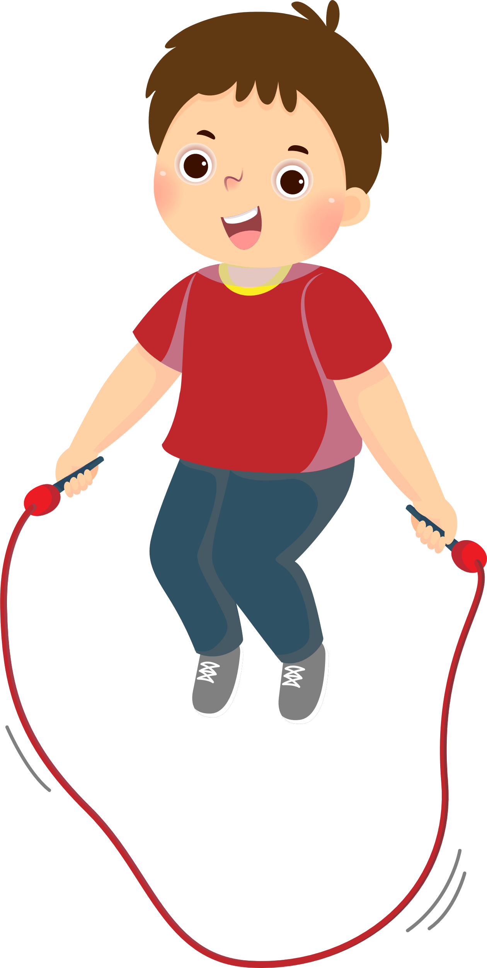
6
เต้ใช้เวลากระโดดเชือก 28 นาที
นำ 28 นาที - 2 นาที
= 26 นาที
2 นาที
26 นาที
เริ่มต้น
16.58 น.
17.00 น.
17.26 น.
เต้กระโดดเชือกเสร็จเวลา ................
17.26 น.

Slide 64

7
เพชรใช้เวลาเรียนมวยไทย 20 นาที
ลด
20 นาที
20 นาที
12.40 น.
13.00 น.
12.40 น.
เพชรเริ่มเรียนมวยไทยเวลา ................

Slide 65

8
ปายใช้เวลาเดินทางไปโรงเรียน 40 นาที
ลด
40 นาที
7.20 น.
8.00 น.
40 นาที
7.20 น.
ปายออกจากบ้านเวลา ................

Slide 66

9
พิมพ์ใช้เวลาเรียนร้องเพลง 32 นาที
นำ 60 นาที – 32 นาที
= 28 นาที
ลด 32 นาที
17.28 น.
18.00 น.
17.28 น.
พิมพ์เริ่มเรียนร้องเพลงเวลา ..............

Slide 67



10
บิวใช้เวลาปลูกดอกไม้ 28 นาที
นำ 50 นาที – 28 นาที
= 22 นาที
ลด 28 นาที
17.22 น.
17.50 น.
บิวเริ่มปลูกดอกไม้เวลา ..............
17.22 น.

Slide 68

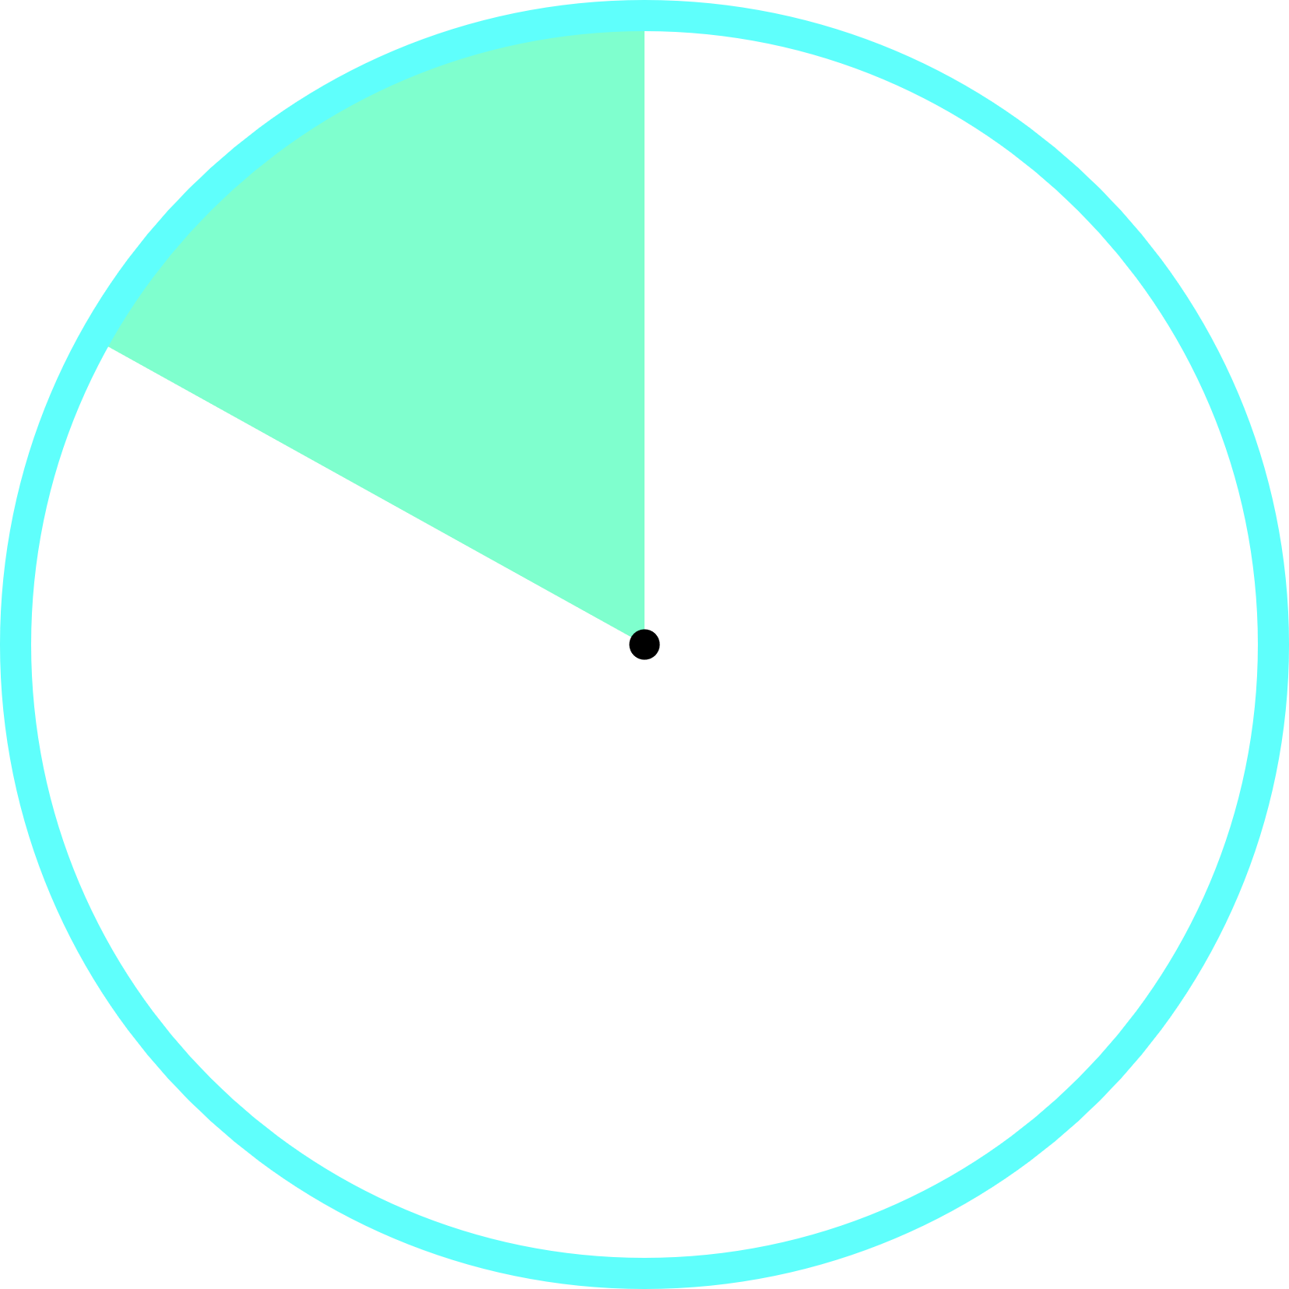

11
จิตรใช้เวลาเดินทางไกล 52 นาที
30 นาที
ลด
2 นาที
ลด
10 นาที
ลด
10 นาที
ลด
30 นาที
40 นาที
50 นาที
16.38 น.
16.50 น.
17.00 น.
17.30 น.
52 นาที
16.40 น.
จิตรเริ่มเดินทางไกลเวลา ................
16.38 น.

Slide 69

12
เหมียวใช้เวลาซักผ้า 45 นาที
นำ 15 นาที – 15 นาที
= 0 นาที
นำ 60 นาที – 30 นาที
= 30 นาที
ลด 30 นาที
ลด 15 นาที
15.30 น.
16.00 น.
16.15 น.
เหมียวเริ่มซักผ้าเวลา ................
15.30 น.

Slide 70
สิ่งที่ได้เรียนรู้
การบอกระยะเวลาอาจบอกเป็นนาที
โดยนับจากเวลาเริ่มต้นจนถึงเวลาสิ้นสุด

Slide 71
การบอกระยะเวลาเป็น
ชั่วโมงและนาที (3)
จุดประสงค์ : บอกระยะเวลาเป็นชั่วโมงและนาที
เมื่อกำหนดเวลาเริ่มต้นและเวลาสิ้นสุดกิจกรรม

Slide 72
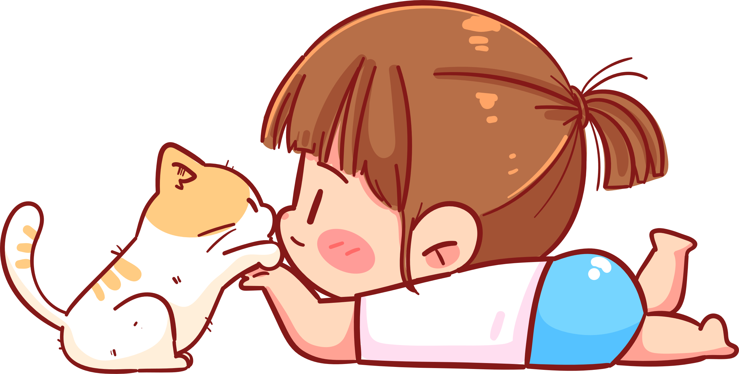

1) หยกเริ่มเล่นกับแมวเวลา 13.00 น. เล่นเสร็จเวลา 14.21 น.
หยกใช้เวลาเล่นกับแมวนานเท่าไร
1 ชั่วโมง
21 นาที
13.00 น.
14.00 น.
14.21 น.
เริ่มเล่น
เล่นเสร็จ
หยกใช้เวลาเล่นกับแมวนาน
1 ชั่วโมง 21 นาที

Slide 73
2) โบว์เริ่มเล่นโยคะเวลา 17.00 น. เล่นเสร็จเวลา 19.48 น.
โบว์ใช้เวลาเล่นโยคะนานเท่าไร
1 ชั่วโมง
1 ชั่วโมง
48 นาที
17.00 น.
18.00 น.
19.00 น.
19.48 น.
เริ่มเล่น
เล่นเสร็จ
โบว์ใช้เวลาเล่นโยคะนาน
2 ชั่วโมง 48 นาที

Slide 74
3) ปลาเริ่มอ่านหนังสือเวลา 14.50 น. อ่านเสร็จเวลา 17.00 น.
ปลาใช้เวลาอ่านหนังสือนานเท่าไร
10 นาที
1 ชั่วโมง
1 ชั่วโมง
14.50 น.
15.00 น.
16.00 น.
17.00 น.
เริ่มอ่านหนังสือ
อ่านหนังสือเสร็จ
ปลาใช้เวลาอ่านหนังสือนาน
2 ชั่วโมง 10 นาที

Slide 75
4) พู่เริ่มทำขนมเวลา 16.23 น. ทำเสร็จเวลา 17.17 น.
พู่ใช้เวลาทำขนมนานเท่าไร
37 นาที
17 นาที
16.23 น.
17.00 น.
17.17 น.
เริ่มทำขนม
ทำเสร็จ
พู่ใช้เวลาทำขนม
54 นาที
37 + 17 =

Slide 76
5) เมฆเริ่มทำพิซซ่าเวลา 9.42 น. ทำพิซซ่าเสร็จเวลา 10.55 น.
เมฆใช้เวลาทำพิซซ่านานเท่าไร
18 นาที
55 นาที
9.42 น.
10.00 น.
10.55 น.
เริ่มทำพิซซ่า
ทำพิซซ่าเสร็จ
เมฆใช้เวลาทำพิซซ่า
18 + 55 =
73 นาที หรือ
1 ชั่วโมง 13 นาที

Slide 77
6) ฝนเริ่มทำงานเวลา 8.25 น. เลิกงานเวลา 14.20 น.
ฝนใช้เวลาทำงานนานเท่าไร
35 นาที
1 ชม.
1 ชม.
1 ชม.
1 ชม.
1 ชม.
20 นาที
8.25 น.
9.00 น.
10.00 น.
11.00 น.
12.00 น.
13.00 น.
14.00 น.
14.20 น.
เริ่มทำงาน
เลิกงาน
ฝนใช้เวลาทำงาน
5 ชั่วโมง 55 นาที

Slide 78
จงหาระยะเวลา
ข้อ | กิจกรรม | เวลาเริ่มกิจกรรม | เวลาสิ้นสุด กิจกรรม | ระยะเวลา
1 | เมย์ทำงาน | 8.20 น. | 17.30 น.
2 | แม่ทำกับข้าว | 17.34 น. | 18.45 น.
3 | พ่อไปจ่ายตลาด | 9.15 น. | 11.47 น.
4 | ฝนนอน | 23.38 น. | 6.30 น.
5 | ฟ้าเรียนพิเศษ | 17.53 น. | 20.18 น.
9 ชั่วโมง 10 นาที
1 ชั่วโมง 11 นาที
2 ชั่วโมง 32 นาที
6 ชั่วโมง 52 นาที
2 ชั่วโมง 25 นาที

Slide 79
1
เป้เริ่มเรียนพิเศษเวลา 16.45 น. ใช้ระยะเวลาเรียน
2 ชั่วโมง 15 นาที เป้จะเลิกเรียนพิเศษเวลาใด
1 ชั่วโมง
1 ชั่วโมง
15 นาที
16.45 น.
17.45 น.
18.45 น.
19.00 น.
เริ่มเรียนพิเศษ
เลิกเรียนพิเศษ
เป้จะเลิกเรียนพิเศษเวลา
19.00 น.

Slide 80

2
บอยเริ่มปั่นจักรยานเวลา 15.32 น. ใช้ระยะเวลาปั่น
1 ชั่วโมง 5 นาที บอยจะเลิกปั่นจักรยานเวลาใด
1 ชั่วโมง
5 นาที
15.32 น.
16.32 น.
16.37 น.
เริ่มปั่น
เลิกปั่น
บอยจะเลิกปั่นจักรยานเวลา
16.37 น.

Slide 81

3
แต้มเริ่มทำงานเวลา 22.45 น. ใช้ระยะเวลาทำงาน 4 ชั่วโมง 30 นาที
แต้มจะเลิกงานเวลาใด
1 ชั่วโมง
1 ชั่วโมง
1 ชั่วโมง
1 ชั่วโมง
15 นาที
15 นาที
22.45 น.
23.45 น.
0.45 น.
1.45 น.
2.45 น.
3.00 น.
3.15 น.
เริ่มทำงาน
เลิกงาน
แต้มจะเลิกงานเวลา
3.15 น.

Slide 82
4
บีใช้เวลาอ่านหนังสือนาน 1 ชั่วโมง 30 นาที ถ้าบีเลิกอ่านหนังสือเวลา 20.40 น. แสดงว่าบีเริ่มอ่านหนังสือเวลาใด
ลด 1 ชั่วโมง
ลด 30 นาที
19.10 น.
20.10 น.
20.40 น.
เริ่มอ่านหนังสือ
เลิกอ่านหนังสือ
บีเริ่มอ่านหนังสือเวลา
19.10 น.

Slide 83

5
เป้ใช้เวลาดูหนัง 2 ชั่วโมง 45 นาที ถ้าเป้ดูหนังเสร็จเวลา 22.50 น. หนังจะเริ่มฉายเวลาใด
ลด 1 ชั่วโมง
ลด 1 ชั่วโมง
ลด 45 นาที
20.05 น.
21.05 น.
22.05 น.
22.50 น.
หนังเริ่มฉาย
ดูหนังเสร็จ
หนังจะเริ่มฉายเวลา
20.05 น.

Slide 84

6
เต้ใช้เวลาเดินทางไปโรงเรียน 2 ชั่วโมง 45 นาที
ถ้าเต้ถึงโรงเรียนเวลา 8.45 น. เต้ออกจากบ้านเวลาใด
ลด 1 ชั่วโมง
ลด 1 ชั่วโมง
ลด 30 นาที
ลด 15 นาที
6.00 น.
7.00 น.
8.00 น.
8.30 น.
8.45 น.
ออกจากบ้าน
ถึงโรงเรียน
เต้ออกจากบ้านเวลา
6.00 น.

Slide 85
สิ่งที่ได้เรียนรู้
การบอกระยะเวลาอาจบอกเป็นชั่วโมงและนาที
โดยนับจากเวลาเริ่มต้นจนถึงเวลาสิ้นสุด

Slide 86

การเปรียบเทียบระยะเวลา
จุดประสงค์ : นักเรียนสามารถเปรียบเทียบ
ระยะเวลาเป็นชั่วโมงและนาทีได้

Slide 87
การเปรียบเทียบระยะเวลาเป็นชั่วโมงและนาที
ถ้าจำนวนชั่วโมงไม่เท่ากัน จำนวนชั่วโมงมากกว่า ระยะเวลานั้นจะมากกว่า
ถ้าจำนวนชั่วโมงเท่ากัน จำนวนนาทีมากกว่า ระยะเวลานั้นจะมากกว่า

Slide 88
ถ้าจำนวนชั่วโมงไม่เท่ากัน จำนวนชั่วโมงมากกว่า ระยะเวลานั้นจะมากกว่า
1
เปรียบเทียบระยะเวลา 2 ชั่วโมง 30 นาที กับ 3 ชั่วโมง 40 นาที
2 ชั่วโมง 30 นาที
3 ชั่วโมง 40 นาที
ในข้อนี้ให้เปรียบเทียบจำนวนชั่วโมงก่อน
จะได้ว่า 2 ชั่วโมง น้อยกว่า 3 ชั่วโมง
ให้เปรียบเทียบจำนวนที่มีหน่วยเหมือนกันก่อน
ดังนั้น 2 ชั่วโมง 30 นาที น้อยกว่า 3 ชั่วโมง 40 นาที

Slide 89
ถ้าจำนวนชั่วโมงไม่เท่ากัน จำนวนชั่วโมงมากกว่า ระยะเวลานั้นจะมากกว่า
2
เปรียบเทียบระยะเวลา 6 ชั่วโมง 14 นาที กับ 4 ชั่วโมง 36 นาที
6 ชั่วโมง 14 นาที
4 ชั่วโมง 36 นาที
ในข้อนี้ให้เปรียบเทียบจำนวนชั่วโมงก่อน
จะได้ว่า 6 ชั่วโมง มากกว่า 4 ชั่วโมง
ให้เปรียบเทียบจำนวนที่มีหน่วยเหมือนกันก่อน
ดังนั้น 6 ชั่วโมง 14 นาที มากกว่า 4 ชั่วโมง 36 นาที

Slide 90
คลิกเลือกระยะเวลาที่มากกว่า
1)
5 ชั่วโมง 2 นาที
6 ชั่วโมง 17 นาที
2)
3 ชั่วโมง 42 นาที
1 ชั่วโมง 20 นาที

Slide 91
คลิกเลือกระยะเวลาที่น้อยกว่า
3)
4 ชั่วโมง 25 นาที
8 ชั่วโมง 3 นาที
4)
9 ชั่วโมง 33 นาที
3 ชั่วโมง 4 นาที

Slide 92
ถ้าจำนวนชั่วโมงเท่ากัน จำนวนนาทีมากกว่า ระยะเวลานั้นจะมากกว่า
1
เปรียบเทียบระยะเวลา 2 ชั่วโมง 30 นาที กับ 2 ชั่วโมง 20 นาที
2 ชั่วโมง 30 นาที
2 ชั่วโมง 20 นาที
จะได้ว่า 30 นาที มากกว่า 20 นาที
ให้เปรียบเทียบจำนวนที่มีหน่วยเหมือนกันก่อน
ระยะเวลามีจำนวนชั่วโมงเท่ากัน จึงไปเปรียบเทียบจำนวนนาที
ดังนั้น 2 ชั่วโมง 30 นาที มากกว่า 2 ชั่วโมง 20 นาที

Slide 93
ถ้าจำนวนชั่วโมงเท่ากัน จำนวนนาทีมากกว่า ระยะเวลานั้นจะมากกว่า
2
เปรียบเทียบระยะเวลา 9 ชั่วโมง 17 นาที กับ 9 ชั่วโมง 32 นาที
9 ชั่วโมง 17 นาที
9 ชั่วโมง 32 นาที
จะได้ว่า 17 นาที น้อยกว่า 32 นาที
ให้เปรียบเทียบจำนวนที่มีหน่วยเหมือนกันก่อน
ระยะเวลามีจำนวนชั่วโมงเท่ากัน จึงไปเปรียบเทียบจำนวนนาที
ดังนั้น 9 ชั่วโมง 17 นาที น้อยกว่า 9 ชั่วโมง 32 นาที

Slide 94
คลิกเลือกระยะเวลาที่มากกว่า
1)
7 ชั่วโมง 22 นาที
7 ชั่วโมง 54 นาที
2)
1 ชั่วโมง 50 นาที
1 ชั่วโมง 15 นาที

Slide 95
คลิกเลือกระยะเวลาที่น้อยกว่า
3)
5 ชั่วโมง 31 นาที
5 ชั่วโมง 13 นาที
4)
9 ชั่วโมง 25 นาที
9 ชั่วโมง 52 นาที

Slide 96
ทบทวน
การเปรียบเทียบระยะเวลาเป็นชั่วโมงและนาที
1 ชั่วโมง เท่ากับ 60 นาที
การเปรียบเทียบระยะเวลาที่มีหน่วยต่างกัน ต้องเปลี่ยนหน่วยให้เป็น
หน่วยเดียวกันก่อน แล้วนำมาเปรียบเทียบกัน
120
2 ชั่วโมง เท่ากับ ............... นาที
1 ชั่วโมง 20 นาที
เท่ากับ ........ นาที
80
75 นาที เท่ากับ
..... ชั่วโมง ....... นาที
1
15

Slide 97
1
1 ชั่วโมง 20 นาที มากกว่า หรือน้อยกว่า 90 นาที
วิธีที่ 1
เปลี่ยน 1 ชั่วโมง 20 นาที เป็น นาที
1 ชั่วโมง 20 นาที เท่ากับ กี่นาที
60
1 ชั่วโมง เท่ากับ .......... นาที
80
1 ชั่วโมง 20 นาที เท่ากับ 60 + 20 = ………. นาที
น้อยกว่า
80 นาที .................. 90 นาที
ดังนั้น 1 ชั่วโมง 20 นาที น้อยกว่า 90 นาที

Slide 98
1
1 ชั่วโมง 20 นาที มากกว่า หรือน้อยกว่า 90 นาที
วิธีที่ 2
เปลี่ยน 90 นาที เป็น ชั่วโมง
90 นาที เท่ากับ กี่ชั่วโมง กี่นาที
1
90 - 60 = 30
60 นาที เท่ากับ ....... ชั่วโมง
1
30
90 นาที เท่ากับ ....... ชั่วโมง ......... นาที
น้อยกว่า
1 ชั่วโมง 20 นาที .................. 1 ชั่วโมง 30 นาที
ดังนั้น 1 ชั่วโมง 20 นาที น้อยกว่า 90 นาที

Slide 99
2
550 นาที มากกว่า หรือน้อยกว่า 8 ชั่วโมง 40 นาที
วิธีที่ 1
เปลี่ยน 8 ชั่วโมง 40 นาที เป็น นาที
8 ชั่วโมง 40 นาที เท่ากับ กี่นาที
480
8 x 60 = 480
8 ชั่วโมง เท่ากับ .......... นาที
520
8 ชั่วโมง 40 นาที เท่ากับ 480 + 40 = ………. นาที
มากกว่า
550 นาที .................. 520 นาที
ดังนั้น 550 นาที มากกว่า 8 ชั่วโมง 40 นาที

Slide 100
2
550 นาที มากกว่า หรือน้อยกว่า 8 ชั่วโมง 40 นาที
วิธีที่ 2
เปลี่ยน 550 นาที เป็น ชั่วโมง
1 ชม. x 60 = 60 นาที
2 ชม. x 60 = 120 นาที
3 ชม. x 60 = 180 นาที
4 ชม. x 60 = 240 นาที
5 ชม. x 60 = 300 นาที
6 ชม. x 60 = 360 นาที
7 ชม. x 60 = 420 นาที
8 ชม. x 60 = 480 นาที
9 ชม. x 60 = 540 นาที
550 นาที เท่ากับ กี่ชั่วโมง กี่นาที
540
550 - 540 = 10
9 ชั่วโมง เท่ากับ .......... นาที
9
10
550 นาที เท่ากับ ....... ชั่วโมง ......... นาที
มากกว่า
9 ชั่วโมง 10 นาที .................. 8 ชั่วโมง 40 นาที
ดังนั้น 550 นาที มากกว่า 8 ชั่วโมง 40 นาที

Slide 101
คลิกเลือกระยะเวลาที่มากกว่า
1)
2 ชั่วโมง 45 นาที
296 นาที
2)
280 นาที
4 ชั่วโมง 50 นาที

Slide 102
คลิกเลือกระยะเวลาที่น้อยกว่า
3)
300 นาที
4 ชั่วโมง 24 นาที
4)
3 ชั่วโมง 22 นาที
200 นาที

Slide 103


การแข่งขันวิ่งมาราธอน ระยะทาง 15 กิโลเมตร
หยกใช้เวลา 3 ชั่วโมง 25 นาที
บีใช้เวลา 3 ชั่วโมง 30 นาที
เจใช้เวลา 200 นาที
แต้มใช้เวลา 198 นาที
1) หยกใช้เวลาวิ่งมากกว่าแต้ม
2) แต้มใช้เวลาวิ่งน้อยกว่าเจ
3) เจใช้เวลาวิ่งมากกว่าบี
4) เจใช้เวลาวิ่งมากกว่าหยก

Slide 104
สิ่งที่ได้เรียนรู้
1)
การเปรียบเทียบระยะเวลาเป็นชั่วโมงและนาที
- ถ้าจำนวนชั่วโมงไม่เท่ากัน จำนวนชั่วโมงมากกว่า
ระยะเวลานั้นจะมากกว่า
- ถ้าจำนวนชั่วโมงเท่ากัน จำนวนนาทีมากกว่า
ระยะเวลานั้นจะมากกว่า
2)
การเปรียบเทียบระยะเวลาที่มีหน่วยต่างกัน ต้องเปลี่ยนหน่วย
ให้เป็นหน่วยเดียวกันก่อน แล้วนำมาเปรียบเทียบกัน

Slide 105
การอ่านและเขียนบันทึก
กิจกรรมที่ระบุเวลา
จุดประสงค์ : นักเรียนสามารถอ่านและเขียน
บันทึกกิจกรรมที่ระบุเวลา

Slide 106

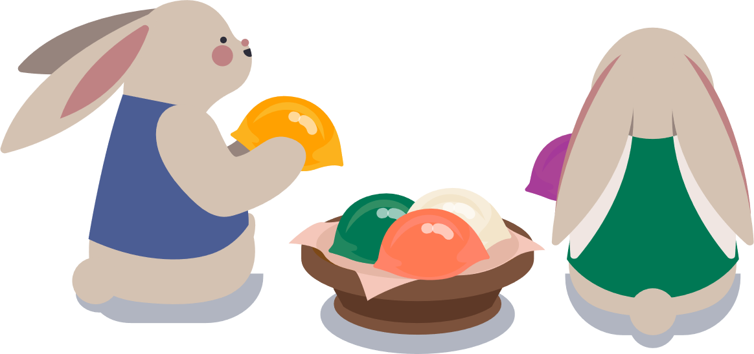
บันทึกกิจกรรมที่ระบุเวลาโดยทั่วไปประกอบด้วย
ชื่อบันทึก วันที่ เดือน พ.ศ. จะอยู่ส่วนบนของบันทึก
เวลาจะอยู่ด้านซ้ายของบันทึก และกิจกรรมต่าง ๆ
จะอยู่ด้านขวาของบันทึก ซึ่งรายละเอียดของบันทึก
ขึ้นอยู่กับความต้องการของผู้บันทึก

Slide 107
บันทึกกิจกรรมการอยู่ค่ายพักแรมลูกเสือ ระดับชั้นประถมศึกษาปีที่ 3
วันจันทร์ที่ 15 มกราคม 2563
5.00 น. | ออกเดินทางไป จ.ชลบุรี
8.00 น. | เดินทางถึงสวนสัตว์เปิดเข้าเขียว
12.00 น. | รับประทานอาหารกลางวัน
20.00 น. | เข้านอน
วันอังคารที่ 16 มกราคม 2563
8.00 น. | ตื่นนอน
15.00 น. | กลับถึงบ้าน
นักเรียนไปเข้าค่ายที่จังหวัดอะไร
นักเรียนออกเดินทางไปชลบุรี
วันที่เท่าไร และเวลาใด
3) นักเรียนกลับถึงบ้านวันที่เท่าไร
และเวลาใด
จังหวัดชลบุรี
.....................................................
วันที่ 15 มกราคม 2563 เวลา 5.00 น.
...........................................................
วันที่ 16 มกราคม 2563 เวลา 15.00 น.
...........................................................

Slide 108

บันทึกกิจกรรมวันหยุดของเด็กหญิงฟ้า วันเสาร์ที่ 8 สิงหาคม 2563
7.45 น.
ตื่นนอน
8.00 น.
รับประทานอาหาร
16.30 น.
ออกกำลังกาย
22.50 น.
เข้านอน

Slide 109
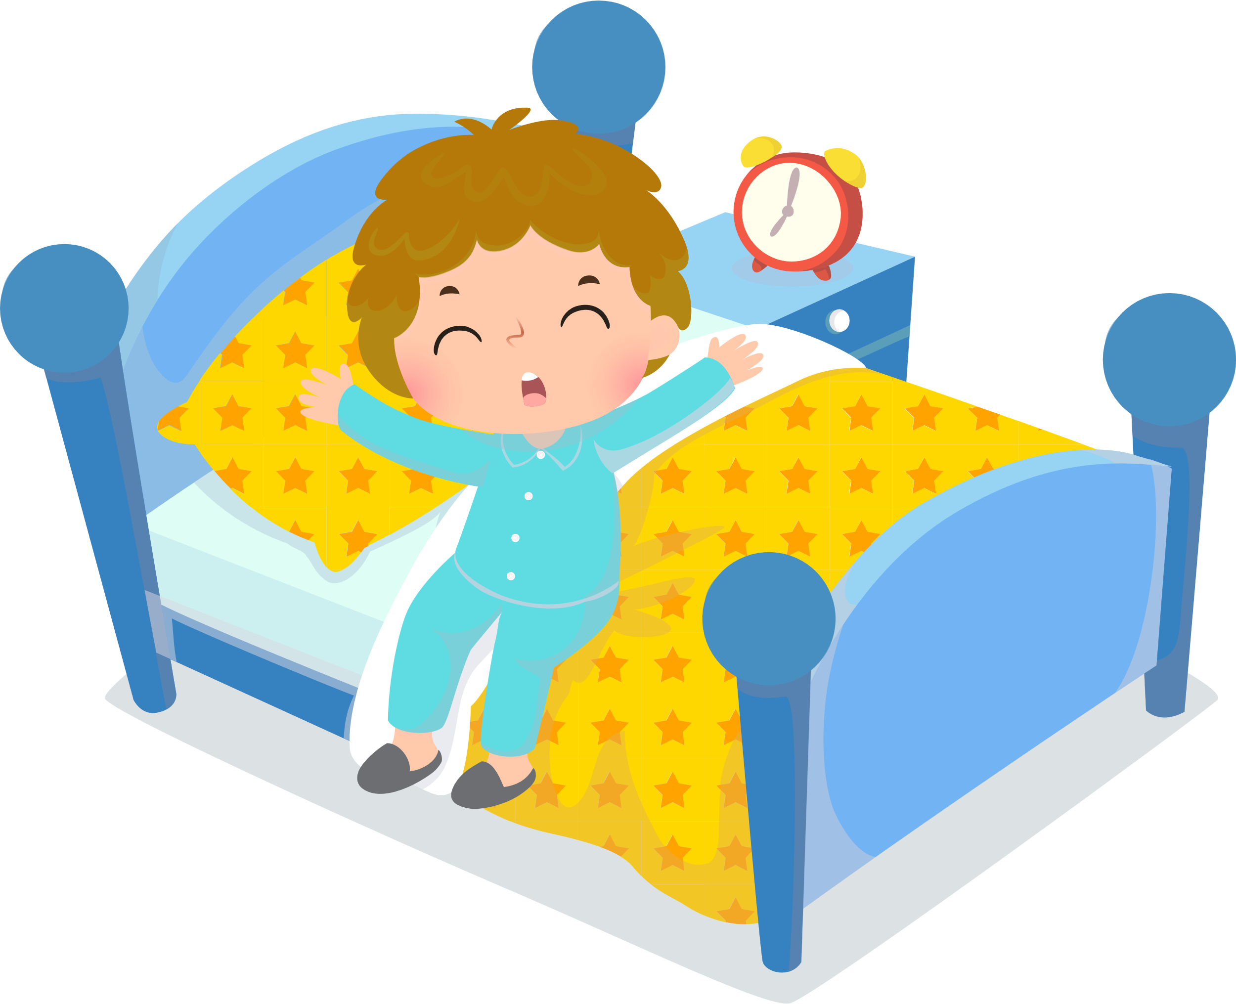
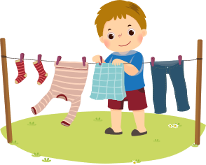




บันทึกกิจกรรมวันหยุดของเด็กชายโจ้ วันเสาร์ที่ 8 สิงหาคม 2563
6.30 น.
ตื่นนอน
7.45 น.
ตากผ้า
9.20 น.
เรียนหนังสือ
12.10 น.
รับประทานอาหารกลางวัน
15.25 น.
เล่นฟุตบอล
23.30 น.
เข้านอน

Slide 110
สิ่งที่ได้เรียนรู้
บันทึกกิจกรรมที่ระบุเวลาโดยทั่วไปประกอบด้วย
ชื่อบันทึก วันที่ เดือน พ.ศ. จะอยู่ส่วนบนของบันทึก
เวลาจะอยู่ด้านซ้ายของบันทึก และกิจกรรมต่าง ๆ
จะอยู่ด้านขวาของบันทึก ซึ่งรายละเอียดของบันทึกขึ้นอยู่กับความต้องการของผู้บันทึก

Slide 111
โจทย์ปัญหาเกี่ยวกับเวลา
และระยะเวลา (1)
จุดประสงค์ : นักเรียนสามารถแสดงวิธีหาคำตอบ
ของโจทย์ปัญหาเกี่ยวกับเวลาและระยะเวลา

Slide 112

การบวกเวลา
1
3 ชั่วโมง 30 นาที รวมกับ 2 ชั่วโมง 5 นาที
ชั่วโมง
นาที
3
2
30
5
+
5
35
ตอบ
5 ชั่วโมง 35 นาที

Slide 113
การบวกเวลา
2
6 ชั่วโมง 45 นาที รวมกับ 2 ชั่วโมง 30 นาที
ชั่วโมง
นาที
6
2
45
30
+
60 นาที
เท่ากับ 1 ชั่วโมง
8
75
หรือ
9
15
นำ 75 – 60 = 15
ตอบ
9 ชั่วโมง 15 นาที

Slide 114
การบวกเวลา
3
8 ชั่วโมง 55 นาที รวมกับ 4 ชั่วโมง 48 นาที
ชั่วโมง
นาที
8
4
55
48
+
60 นาที
เท่ากับ 1 ชั่วโมง
12
103
หรือ
13
43
นำ 103 – 60 = 43
ตอบ
13 ชั่วโมง 43 นาที

Slide 115
การลบเวลา
4
5 ชั่วโมง 45 นาที ลบกับ 3 ชั่วโมง 15 นาที
ชั่วโมง
นาที
5
3
45
15
-
2
30
ตอบ
2 ชั่วโมง 30 นาที

Slide 116
การลบเวลา
5
8 ชั่วโมง 17 นาที ลบกับ 3 ชั่วโมง 30 นาที
ชั่วโมง
นาที
1 ชั่วโมง
เท่ากับ 60 นาที
7
77
8
3
17
30
-
4
47
ตอบ
4 ชั่วโมง 47 นาที

Slide 117
การลบเวลา
6
10 ชั่วโมง 25 นาที ลบกับ 5 ชั่วโมง 56 นาที
ชั่วโมง
นาที
1 ชั่วโมง
เท่ากับ 60 นาที
9
85
10
5
25
56
-
4
29
ตอบ
4 ชั่วโมง 29 นาที

Slide 118
7
บอยใช้เวลานอน 8 ชั่วโมง 30 นาที แก้วใช้เวลานอน
7 ชั่วโมง 25 นาที ใครใช้เวลานอนมากกว่าและมากกว่าอยู่เท่าไร
โจทย์ถาม
ใครใช้เวลานอนมากกว่าและมากกว่าอยู่เท่าไร
โจทย์บอก
บอยใช้เวลานอน 8 ชั่วโมง 30 นาที
แก้วใช้เวลานอน 7 ชั่วโมง 25 นาที

Slide 119
7
บอยใช้เวลานอน 8 ชั่วโมง 30 นาที แก้วใช้เวลานอน
7 ชั่วโมง 25 นาที ใครใช้เวลานอนมากกว่าและมากกว่าอยู่เท่าไร
ชั่วโมง
นาที
บอยใช้เวลานอน
8
30
-
แก้วใช้เวลานอน
7
25
บอยใช้เวลานอนมากกว่า
1
5
ตอบ
บอยใช้เวลานอนมากกว่า 1 ชั่วโมง 5 นาที

Slide 120
8
ปลาใช้เวลานอน 6 ชั่วโมง 30 นาที ตูนใช้เวลานอนมากกว่าปลา
2 ชั่วโมง 40 นาที ตูนใช้เวลานอนเท่าใด
โจทย์ถาม
ตูนใช้เวลานอนเท่าใด
โจทย์บอก
ปลาใช้เวลานอน 6 ชั่วโมง 30 นาที
ตูนใช้เวลานอนมากกว่าปลา 2 ชั่วโมง 40 นาที

Slide 121
8
ปลาใช้เวลานอน 6 ชั่วโมง 30 นาที ตูนใช้เวลานอนมากกว่าปลา
2 ชั่วโมง 40 นาที ตูนใช้เวลานอนเท่าไร
ชั่วโมง
นาที
ปลาใช้เวลานอน
6
30
+
ตูนใช้เวลานอนมากกว่าปลา
2
40
60 นาที
เท่ากับ
1 ชั่วโมง
ตูนใช้เวลานอน
8
70
หรือ
9
10
ตอบ
ตูนใช้เวลานอน 9 ชั่วโมง 10 นาที

Slide 122
9
คุณแม่ขับรถจากชลบุรีไประยองใช้เวลา 3 ชั่วโมง 42 นาที
และขับรถจากระยองไปจันทบุรีใช้เวลาอีก 1 ชั่วโมง 25 นาที
คุณแม่ขับรถจากชลบุรีไปจันทบุรีใช้เวลาเท่าใด
โจทย์ถาม
คุณแม่ขับรถจากชลบุรีไปจันทบุรีใช้เวลาเท่าใด
โจทย์บอก
คุณแม่ขับรถจากชลบุรีไประยองใช้เวลา 3 ชั่วโมง 42 นาที
และขับรถจากระยองไปจันทบุรีใช้เวลาอีก 1 ชั่วใมง 25 นาที
ชลบุรี
ระยอง
จันทบุรี

Slide 123
9
คุณแม่ขับรถจากชลบุรีไประยองใช้เวลา 3 ชั่วโมง 42 นาที
และขับรถจากระยองไปจันทบุรีใช้เวลาอีก 1 ชั่วโมง 25 นาที
คุณแม่ขับรถจากชลบุรีไปจันทบุรีใช้เวลาเท่าใด
ชั่วโมง
นาที
คุณแม่ขับรถจากชลบุรีไประยองใช้เวลา
42
3
+
60 นาที
เท่ากับ
1 ชั่วโมง
ขับรถจากระยองไปจันทบุรีใช้เวลาอีก
25
1
คุณแม่ขับรถจากชลบุรีไปจันทบุรีใช้เวลา
4
67
หรือ
5
7
ตอบ
คุณแม่ขับรถจากชลบุรีไปจันทบุรีใช้เวลา 5 ชั่วโมง 7 นาที

Slide 124
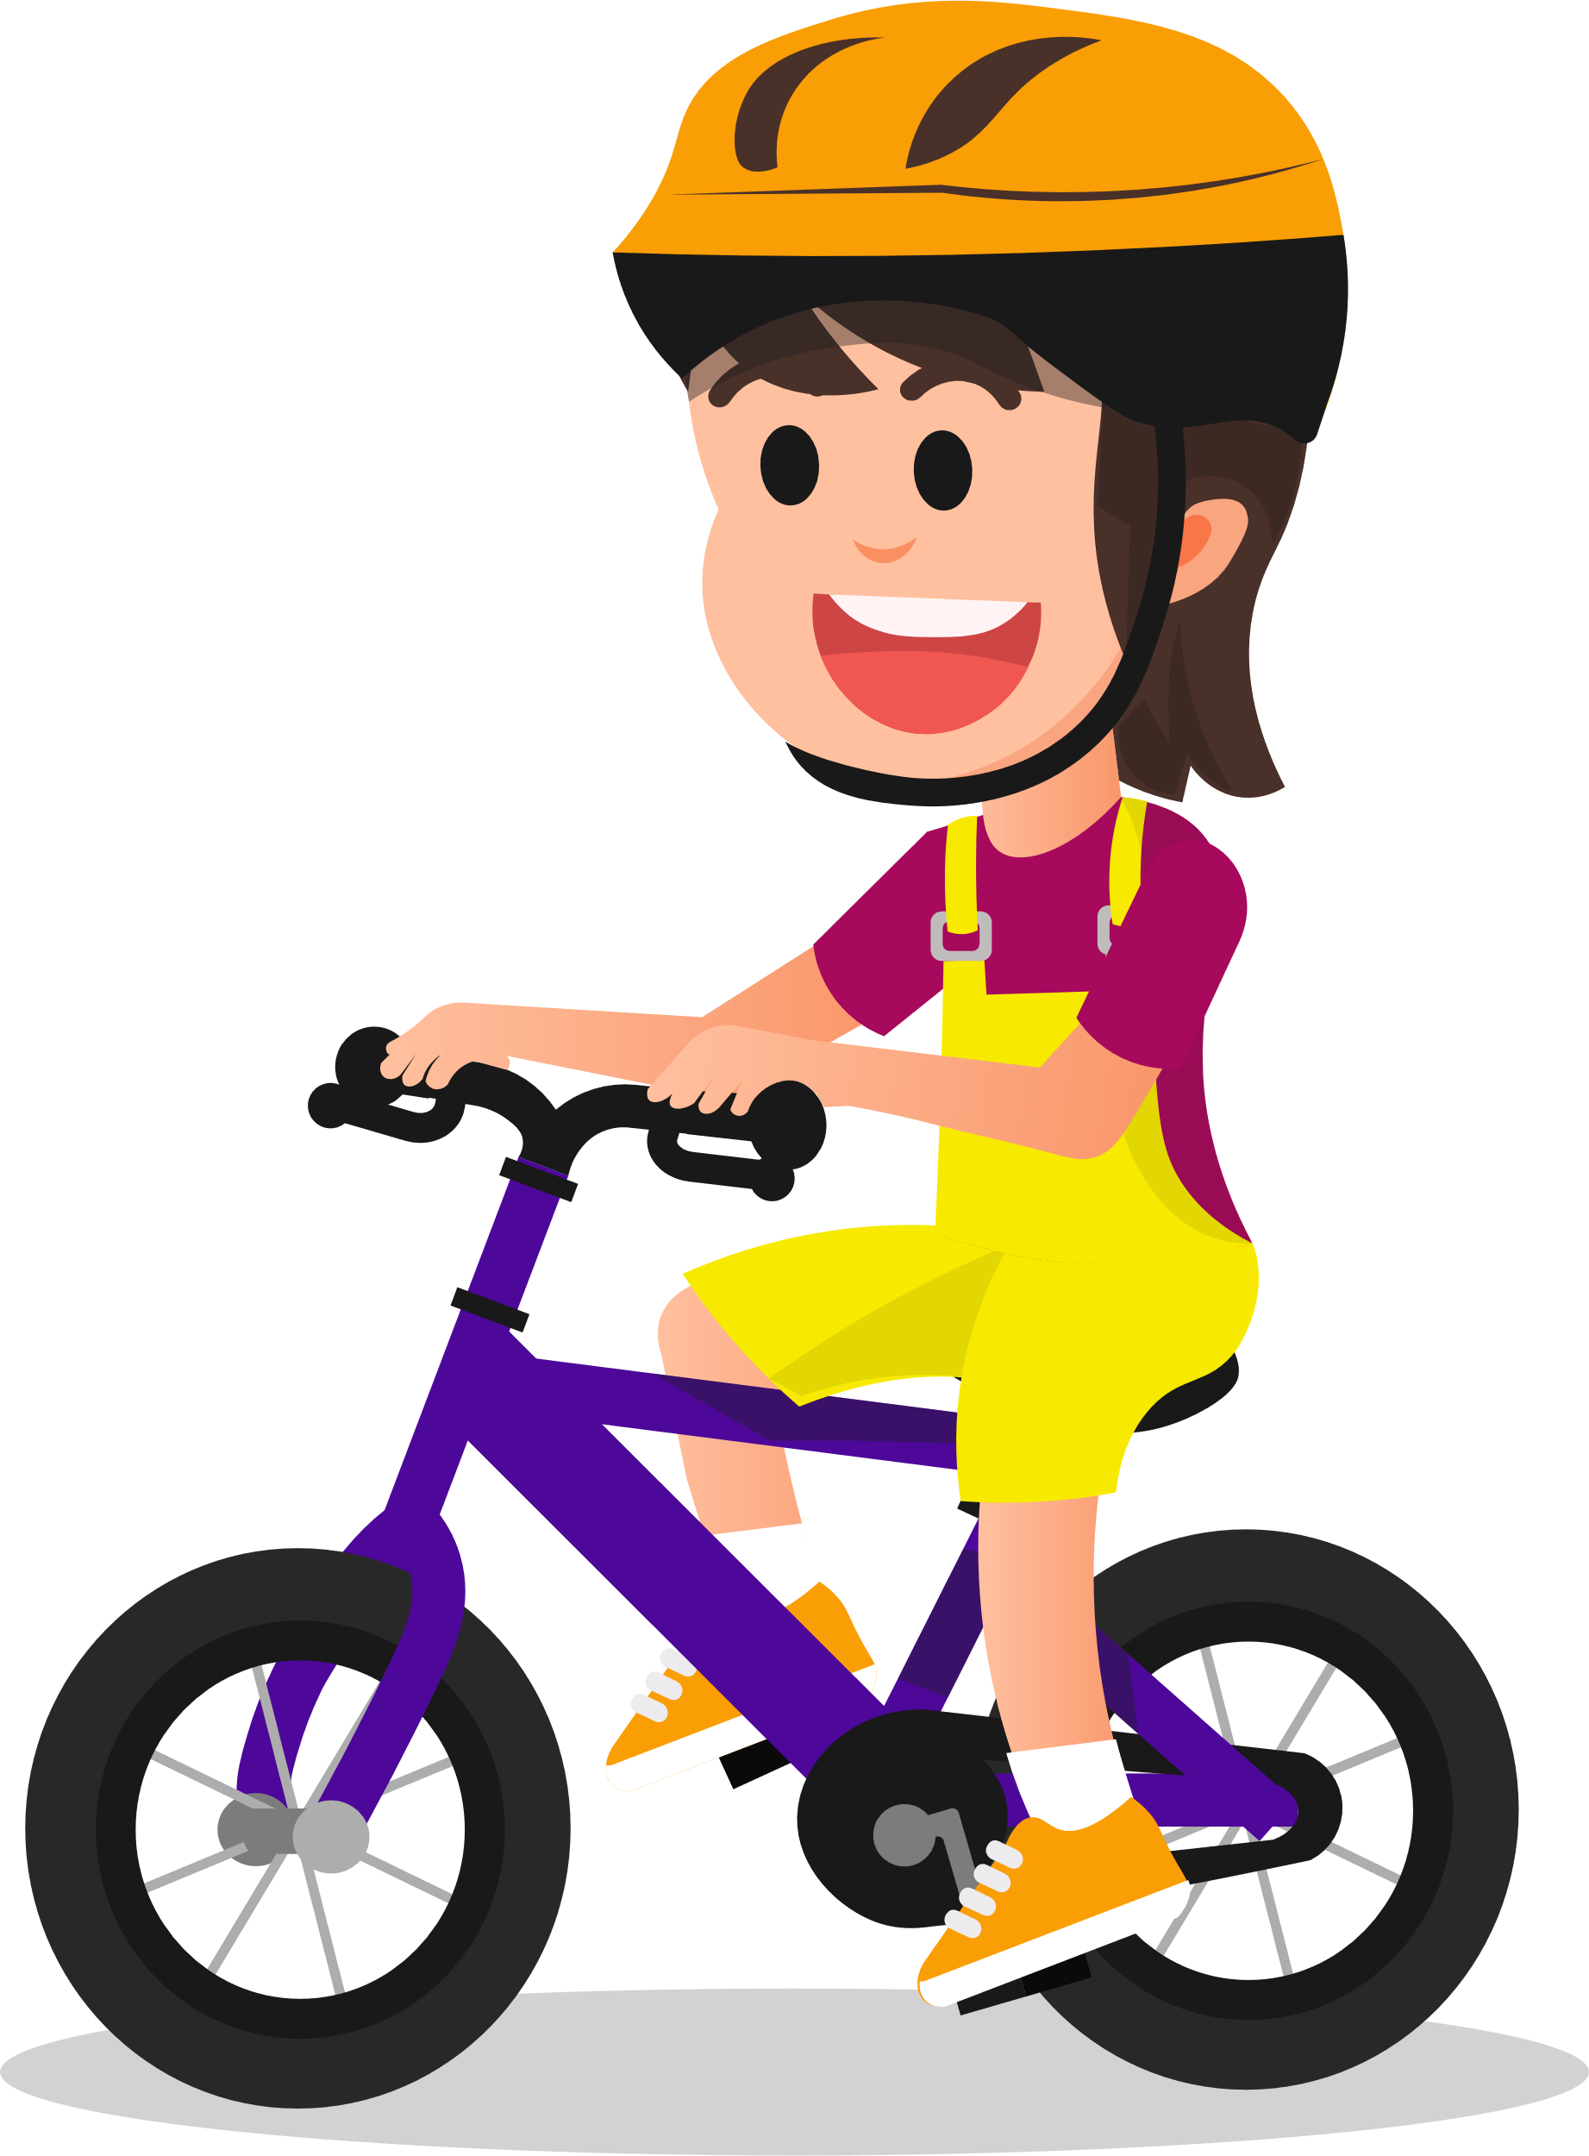
10
ก้อยใช้เวลาออกกำลังกาย 1 ชั่วโมง 15 นาที
เบลใช้เวลาออกกำลังกายน้อยกว่าก้อย 20 นาที
เบลใช้เวลาออกกำลังกายนานเท่าใด
โจทย์ถาม
เบลใช้เวลาออกกำลังกายนานเท่าใด
โจทย์บอก
ก้อยใช้เวลาออกกำลังกาย 1 ชั่วโมง 15 นาที
เบลใช้เวลาออกกำลังกายน้อยกว่าก้อย 20 นาที

Slide 125
10
ก้อยใช้เวลาออกกำลังกาย 1 ชั่วโมง 15 นาที เบลใช้เวลาออกกำลังกาย
น้อยกว่าก้อย 20 นาที เบลใช้เวลาออกกำลังกายนานเท่าใด
ชั่วโมง
นาที
0
75
ก้อยใช้เวลาออกกำลังกาย
1
15
-
เบลใช้เวลาออกกำลังกายน้อยกว่าก้อย
20
เบลใช้เวลาออกกำลังกาย
0
55
ตอบ
เบลใช้เวลาออกกำลังกายนาน 55 นาที

Slide 126
สิ่งที่ได้เรียนรู้
การแก้โจทย์ปัญหาทำได้โดยอ่านทำความเข้าใจปัญหา
วางแผนแก้ปัญหา หาคำตอบ และตรวจสอบความสมเหตุสมผล
ของคำตอบ

Slide 127
โจทย์ปัญหาเกี่ยวกับเวลา
และระยะเวลา (2)
จุดประสงค์ : นักเรียนสามารถแสดงวิธีหาคำตอบ
ของโจทย์ปัญหาเกี่ยวกับเวลาและระยะเวลา

Slide 128
การคูณเวลา
1
3 ชั่วโมง 5 นาที คูณกับ 5
ชั่วโมง
นาที
3
5
5
x
15
25
ตอบ
15 ชั่วโมง 25 นาที

Slide 129
การคูณเวลา
2
2 ชั่วโมง 27 นาที คูณกับ 8
ชั่วโมง
นาที
60 นาที
เท่ากับ 1 ชั่วโมง
2
27
8
x
16
+ 3
216
180 นาที
เท่ากับ 3 ชั่วโมง
หรือ
19
36
216 - 180 = 36
ตอบ
19 ชั่วโมง 36 นาที

Slide 130
การหารเวลา
3
1 ชั่วโมง 10 นาที หารกับ 10
ให้เปลี่ยน 1 ชั่วโมง 10 นาที เป็น นาที ก่อน
1 ชั่วโมง 10 นาที เท่ากับ 70 นาที
นำ 70 นาที หารด้วย 10 จะได้ 7 นาที
ตอบ
7 นาที

Slide 131
การหารเวลา
4
1 ชั่วโมง 20 นาที หารกับ 8
ให้เปลี่ยน 1 ชั่วโมง 20 นาที เป็น นาที ก่อน
1 ชั่วโมง 20 นาที เท่ากับ 80 นาที
นำ 80 นาที หารด้วย 8 จะได้ 10 นาที
ตอบ
10 นาที

Slide 132
5
บีทำงานวันละ 6 ชั่วโมง 45 นาที เป็นเวลา 5 วัน
บีใช้เวลาทำงานทั้งหมดเท่าไร
โจทย์ถาม
บีใช้เวลาทำงานทั้งหมดเท่าไร
โจทย์บอก
บีทำงานวันละ 6 ชั่วโมง 45 นาที
เป็นเวลา 5 วัน

Slide 133
5
บีทำงานวันละ 6 ชั่วโมง 45 นาที เป็นเวลา 5 วัน
บีใช้เวลาทำงานทั้งหมดเท่าไร
ชั่วโมง
นาที
บีทำงานวันละ
6
45
x
เป็นเวลา
5
บีใช้เวลาทำงานทั้งหมด
30
225
หรือ
33
45
ตอบ
บีใช้เวลาทำงานทั้งหมด 33 ชั่วโมง 45 นาที

Slide 134
6
กล้าวิ่งรอบสนาม 7 รอบ ใช้เวลาวิ่งรอบละ 1 ชั่วโมง 23 นาที
กล้าใช้เวลาวิ่งรอบสนามทั้งหมดกี่ชั่วโมง กี่นาที
โจทย์ถาม
กล้าใช้เวลาวิ่งรอบสนามทั้งหมดกี่ชั่วโมง กี่นาที
โจทย์บอก
กล้าวิ่งรอบสนาม 7 รอบ
ใช้เวลาวิ่งรอบละ 1 ชั่วโมง 23 นาที

Slide 135
6
กล้าวิ่งรอบสนาม 7 รอบ ใช้เวลาวิ่งรอบละ 1 ชั่วโมง 23 นาที
กล้าใช้เวลาวิ่งรอบสนามทั้งหมดกี่ชั่วโมง กี่นาที
ชั่วโมง
นาที
กล้าใช้เวลาวิ่งรอบสนามรอบละ
1
23
x
กล้าวิ่งรอบสนาม
7
กล้าใช้เวลาวิ่งรอบสนามทั้งหมด
7
161
หรือ
9
41
ตอบ
กล้าใช้เวลาวิ่งรอบสนามทั้งหมด 9 ชั่วโมง 41 นาที

Slide 136
7
ช่างไม้ทำหน้าต่าง 4 บาน ใช้เวลาทำทั้งหมด 12 ชั่วโมง
ถ้าช่างไม้ใช้เวลาทำหน้าต่างแต่ละบานเท่ากัน
ช่างไม้ทำหน้าต่างแต่ละบานใช้เวลาเท่าไร
โจทย์ถาม
ช่างไม้ทำหน้าต่างแต่ละบานใช้เวลาเท่าไร
โจทย์บอก
ช่างไม้ทำหน้าต่าง 4 บาน
ใช้เวลาทำทั้งหมด 12 ชั่วโมง

Slide 137
8
ช่างไม้ทำหน้าต่าง 4 บาน ใช้เวลาทำทั้งหมด 12 ชั่วโมง
ถ้าช่างไม้ใช้เวลาทำหน้าต่างแต่ละบานเท่ากัน
ช่างไม้ทำหน้าต่างแต่ละบานใช้เวลาเท่าไร
ช่างไม้ทำหน้าต่างใช้เวลา 12 ชั่วโมง
ช่างไม้ทำหน้าต่าง 4 บาน
ช่างไม้ทำหน้าต่างแต่ละบานใช้เวลา 12 ÷ 4 =
3 ชั่วโมง
ตอบ
ช่างไม้ทำหน้าต่างแต่ละบานใช้เวลา 3 ชั่วโมง

Slide 138
8
ดาวอบขนมเค้ก 3 ก้อน ใช้เวลาทั้งหมด 1 ชั่วโมง 30 นาที
ถ้าดาวใช้เวลาอบเค้กแต่ละก้อนเท่ากัน ดาวอบเค้กแต่ละก้อน
ใช้เวลาเท่าใด
โจทย์ถาม
ดาวอบเค้กแต่ละก้อนใช้เวลาเท่าใด
โจทย์บอก
ดาวอบขนมเค้ก 3 ก้อน
ใช้เวลาทั้งหมด 1 ชั่วโมง 30 นาที

Slide 139
8
ดาวอบขนมเค้ก 3 ก้อน ใช้เวลาทั้งหมด 1 ชั่วโมง 30 นาที
ถ้าดาวใช้เวลาอบเค้กแต่ละก้อนเท่ากัน ดาวอบเค้กแต่ละก้อน
ใช้เวลาเท่าใด
เปลี่ยน 1 ชั่วโมง 30 นาที เป็น 90 นาที
ดาวใช้เวลาอบขนมเค้กทั้งหมด 90 นาที
ดาวอบขนมเค้ก 3 ก้อน
ดาวอบเค้กแต่ละก้อนใช้เวลา 90 ÷ 3 =
30 นาที
ตอบ
ดาวอบเค้กแต่ละก้อนใช้เวลา 30 นาที

Slide 140
สิ่งที่ได้เรียนรู้
การแก้โจทย์ปัญหาทำได้โดยอ่านทำความเข้าใจปัญหา
วางแผนแก้ปัญหา หาคำตอบ และตรวจสอบความสมเหตุสมผล
ของคำตอบ

Slide 141
โจทย์ปัญหาเกี่ยวกับเวลา
และระยะเวลา (3)
จุดประสงค์ : นักเรียนสามารถแสดงวิธีหาคำตอบ
ของโจทย์ปัญหาเกี่ยวกับเวลาและระยะเวลา

Slide 142
1
การแสดงละครเวทีจะเริ่มการแสดงในเวลา 13 นาฬิกา 20 นาที
และใช้เวลาในการแสดง 3 ชั่วโมง 50 นาที การแสดงละครเวที
จะเลิกแสดงในเวลาใด
โจทย์ถาม
การแสดงละครเวทีจะเลิกแสดงในเวลาใด
โจทย์บอก
การแสดงละครเวทีจะเริ่มการแสดงในเวลา
13 นาฬิกา 20 นาที และใช้เวลาในการแสดง
3 ชั่วโมง 50 นาที

Slide 143
1
การแสดงละครเวทีจะเริ่มการแสดงในเวลา 13 นาฬิกา 20 นาที
และใช้เวลาในการแสดง 3 ชั่วโมง 50 นาที การแสดงละครเวที
จะเลิกแสดงในเวลาใด
1 ชั่วโมง
1 ชั่วโมง
1 ชั่วโมง
40 นาที
10 นาที
13.20 น.
14.20 น.
15.20 น.
16.20 น.
17.00 น.
17.10 น.
เริ่มแสดง
เลิกแสดง
จาก 13.20 น. ใช้เวลา 3 ชั่วโมง
เป็น 16.20 น.
จาก 16.20 น. ใช้เวลา 40 นาที
เป็น 17.00 น.
จาก 17.00 น. ใช้เวลา 10 นาที
เป็น 17.10 น.
ดังนั้น จาก 13.20 น. ใช้เวลา 3 ชั่วโมง 50 นาที เป็น 17.10 น.
ตอบ
การแสดงละครเวทีจะเลิกแสดงในเวลา 17.10 น.

Slide 144
2
คุณแม่เริ่มทำอาหารเวลา 18 นาฬิกา 25 นาที
ทำเสร็จเวลา 20.45 น. คุณแม่ใช้เวลาทำอาหารนานเท่าไร
โจทย์ถาม
คุณแม่ใช้เวลาทำอาหารนานเท่าไร
โจทย์บอก
คุณแม่เริ่มทำอาหารเวลา 18 นาฬิกา 25 นาที
ทำเสร็จเวลา 20.45 น.

Slide 145
2
คุณแม่เริ่มทำอาหารเวลา 18 นาฬิกา 25 นาที ทำเสร็จเวลา 20.45 น.
คุณแม่ใช้เวลาทำอาหารนานเท่าไร
35 นาที
60 นาที
45 นาที
18.25 น.
19.00 น.
20.00 น.
20.45 น.
เริ่มทำอาหาร
ทำอาหารเสร็จ
คุณแม่เริ่มทำอาหารเวลา 18 นาฬิกา 25 นาที
ทำอาหารเสร็จเวลา 20 นาฬิกา 45 นาที
- จาก 18.25 ถึง 19.00 น.
ใช้เวลา 35 นาที
- จาก 19.00 ถึง 20.00 น.
ใช้เวลา 60 นาที
- จาก 20.00 ถึง 20.45 น.
ใช้เวลา 45 นาที
ดังนั้น จาก 18.25 น. ถึง 20.45 น.
ใช้เวลา 35 + 60 + 45 =
140 นาที
จะได้ 140 นาที =
2 ชั่วโมง 20 นาที
ตอบ
คุณแม่ใช้เวลาทำอาหารนาน 2 ชั่วโมง 20 นาที

Slide 146
3
ตูมตามทำข้อสอบเสร็จเวลา 16.00 น.
ตูมตามใช้เวลาทำข้อสอบ 2 ชั่วโมง 20 นาที
ตูมตามเริ่มทำข้อสอบเวลาใด
โจทย์ถาม
ตูมตามเริ่มทำข้อสอบเวลาใด
โจทย์บอก
ตูมตามทำข้อสอบเสร็จเวลา 16.00 น.
ตูมตามใช้เวลาทำข้อสอบ 2 ชั่วโมง 20 นาที

Slide 147
3
ตูมตามทำข้อสอบเสร็จเวลา 16.00 น. ตูมตามใช้เวลาทำข้อสอบ
2 ชั่วโมง 20 นาที ตูมตามเริ่มทำข้อสอบเวลาใด
1 ชั่วโมง
1 ชั่วโมง
20 นาที
13.40 น.
14.40 น.
15.40 น.
16.00 น.
เริ่มทำข้อสอบ
ทำข้อสอบเสร็จ
จาก 16.00 น. ถอยไป 20 นาที
เป็น 15.40 น.
จาก 15.40 น. ถอยไป 2 ชั่วโมง
เป็น 13.40 น.
ดังนั้น จาก 16.00 น. ถอยไป 2 ชั่วโมง 20 นาที
เป็น 13.40 น.
ตอบ
ตูมตามเริ่มทำข้อสอบเวลา 13.40 น.

Slide 148

4
บลูตื่นนอนเวลา 7.30 น. ใช้เวลาอาบ 25 นาที
และรับประทานอาหารเช้าใช้เวลา 30 นาที
บลูรับประทานอาหารเช้าเสร็จเวลาใด
โจทย์ถาม
บลูรับประทานอาหารเช้าเสร็จเวลาใด
โจทย์บอก
บลูตื่นนอนเวลา 7.30 น. ใช้เวลาอาบ 25 นาที
และรับประทานอาหารเช้าใช้เวลา 30 นาที

Slide 149
4
บลูตื่นนอนเวลา 7.30 น. ใช้เวลาอาบ 25 นาที และรับประทาน
อาหารเช้าใช้เวลา 30 นาที บลูรับประทานอาหารเช้าเสร็จเวลาใด
25 นาที
5 นาที
25 นาที
7.30 น.
7.55 น.
8.00 น.
8.25 น.
ตื่นนอน
อาบ
รับประทานอาหารเช้าเสร็จ
จาก 7.30 น. ใช้เวลา 25 นาที
เป็น 7.55 น.
จาก 7.55 น. ใช้เวลา 5 นาที
เป็น 8.00 น.
จาก 8.00 น. ใช้เวลา 25 นาที
เป็น 8.25 น.
ดังนั้น จาก 7.30 น. ใช้เวลา 55 นาที
เป็น 8.25 น.
ตอบ
บลูรับประทานอาหารเช้าเสร็จเวลา 8.25 น.

Slide 150
สิ่งที่ได้เรียนรู้
การแก้โจทย์ปัญหาทำได้โดยอ่านทำความเข้าใจปัญหา
วางแผนแก้ปัญหา หาคำตอบ และตรวจสอบความสมเหตุสมผล
ของคำตอบ

